Slide 1
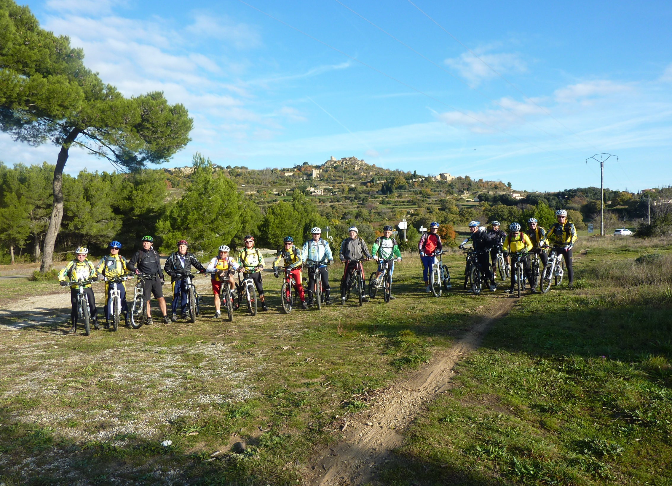
La saison 2016-2017 de la section VTT

Slide 2
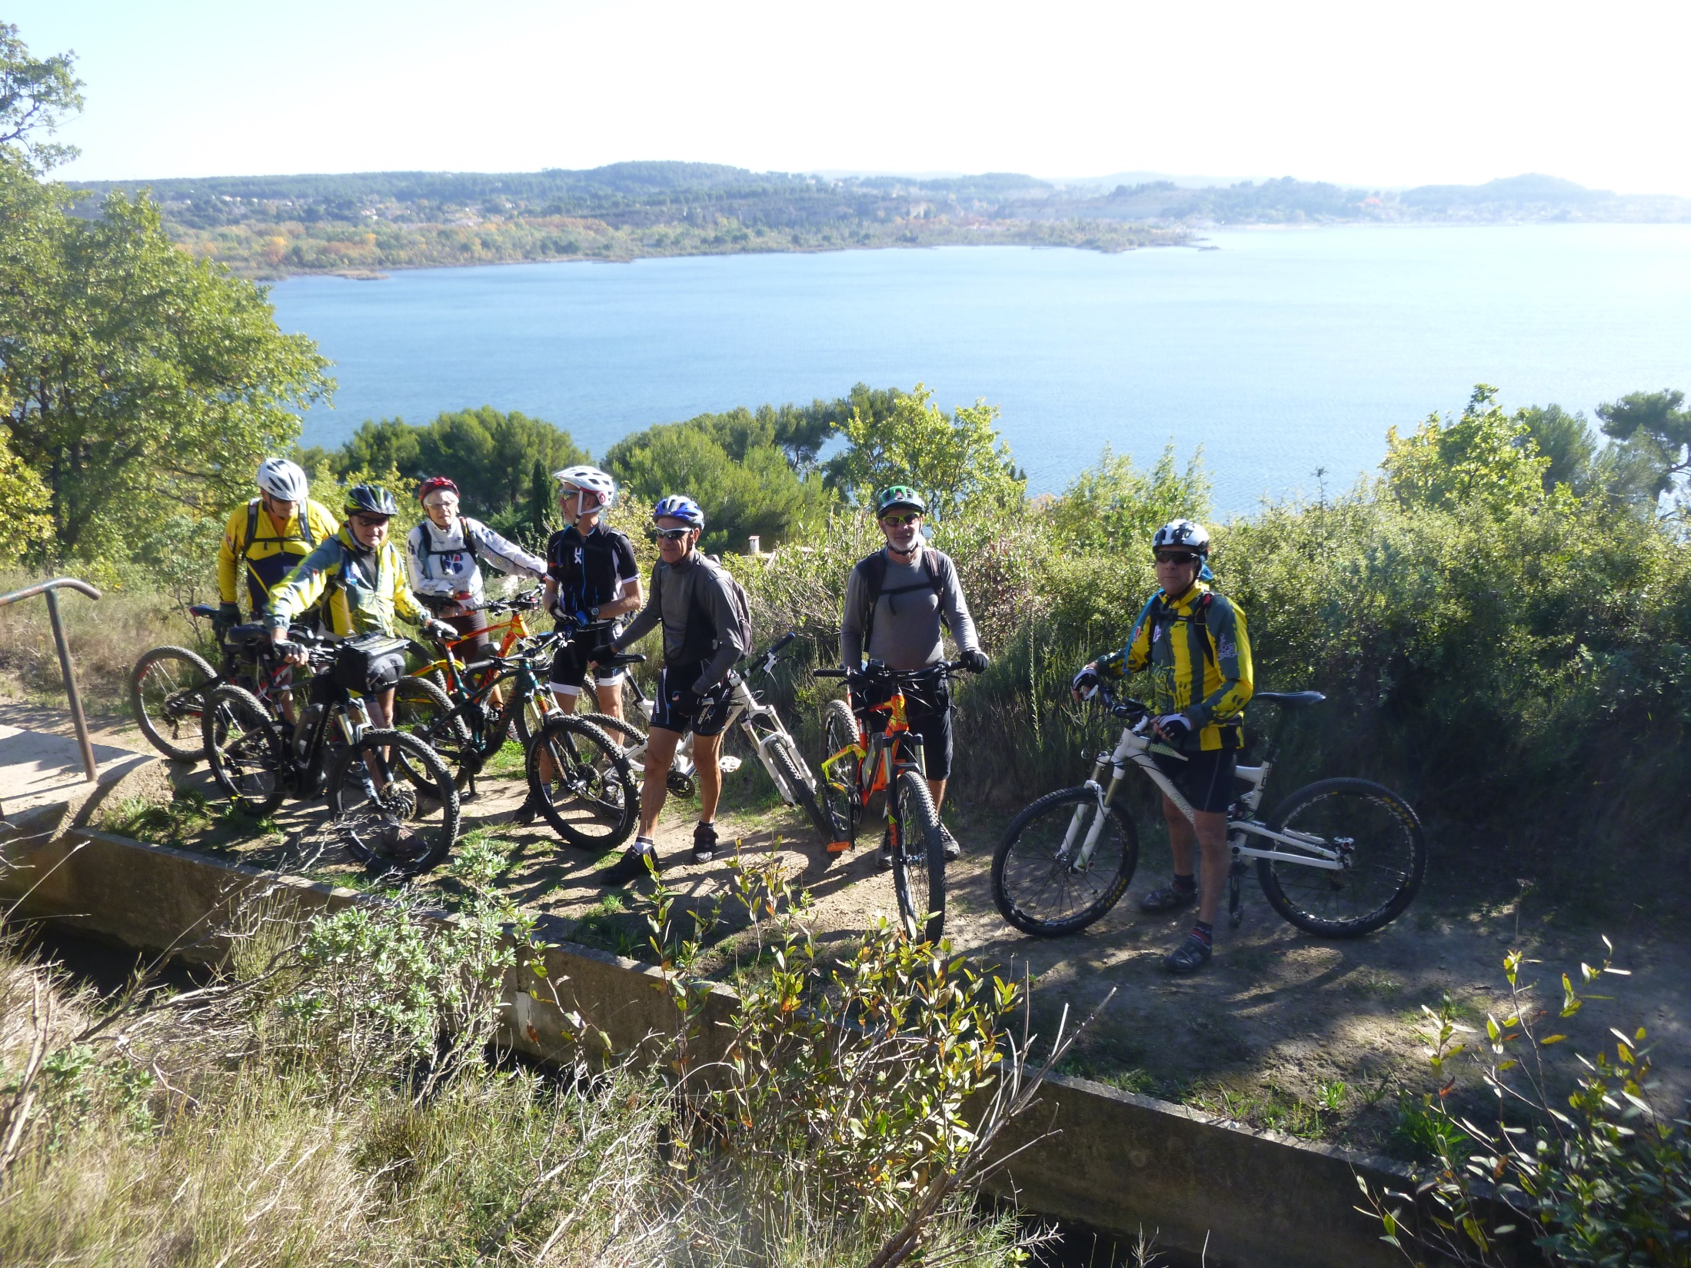
27 octobre 2016 : GRANS-ISTRES
8 participants 50 km D: 864m GO: Christian M ----R

Slide 3
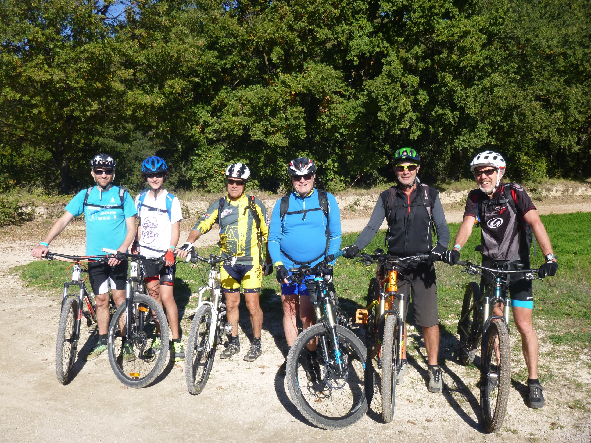
30 octobre 2016 : Rando de Pertuis 6 participants 35 km D: 865 m

Slide 4
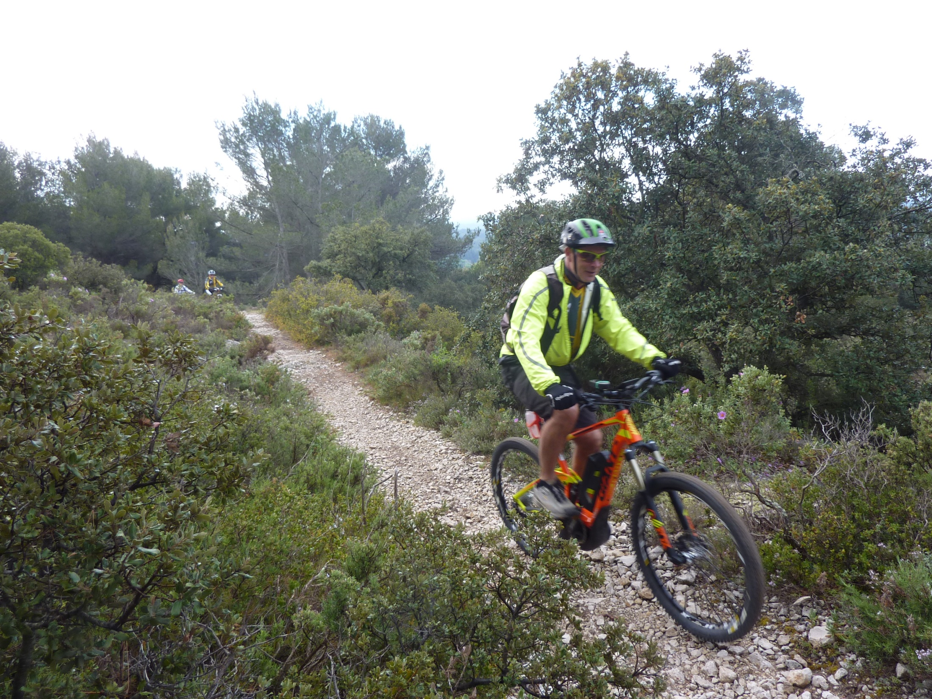
3 novembre 2016 : PERTUIS 6 participants 36 km D: 1085m G-O: Christian PN

Slide 5
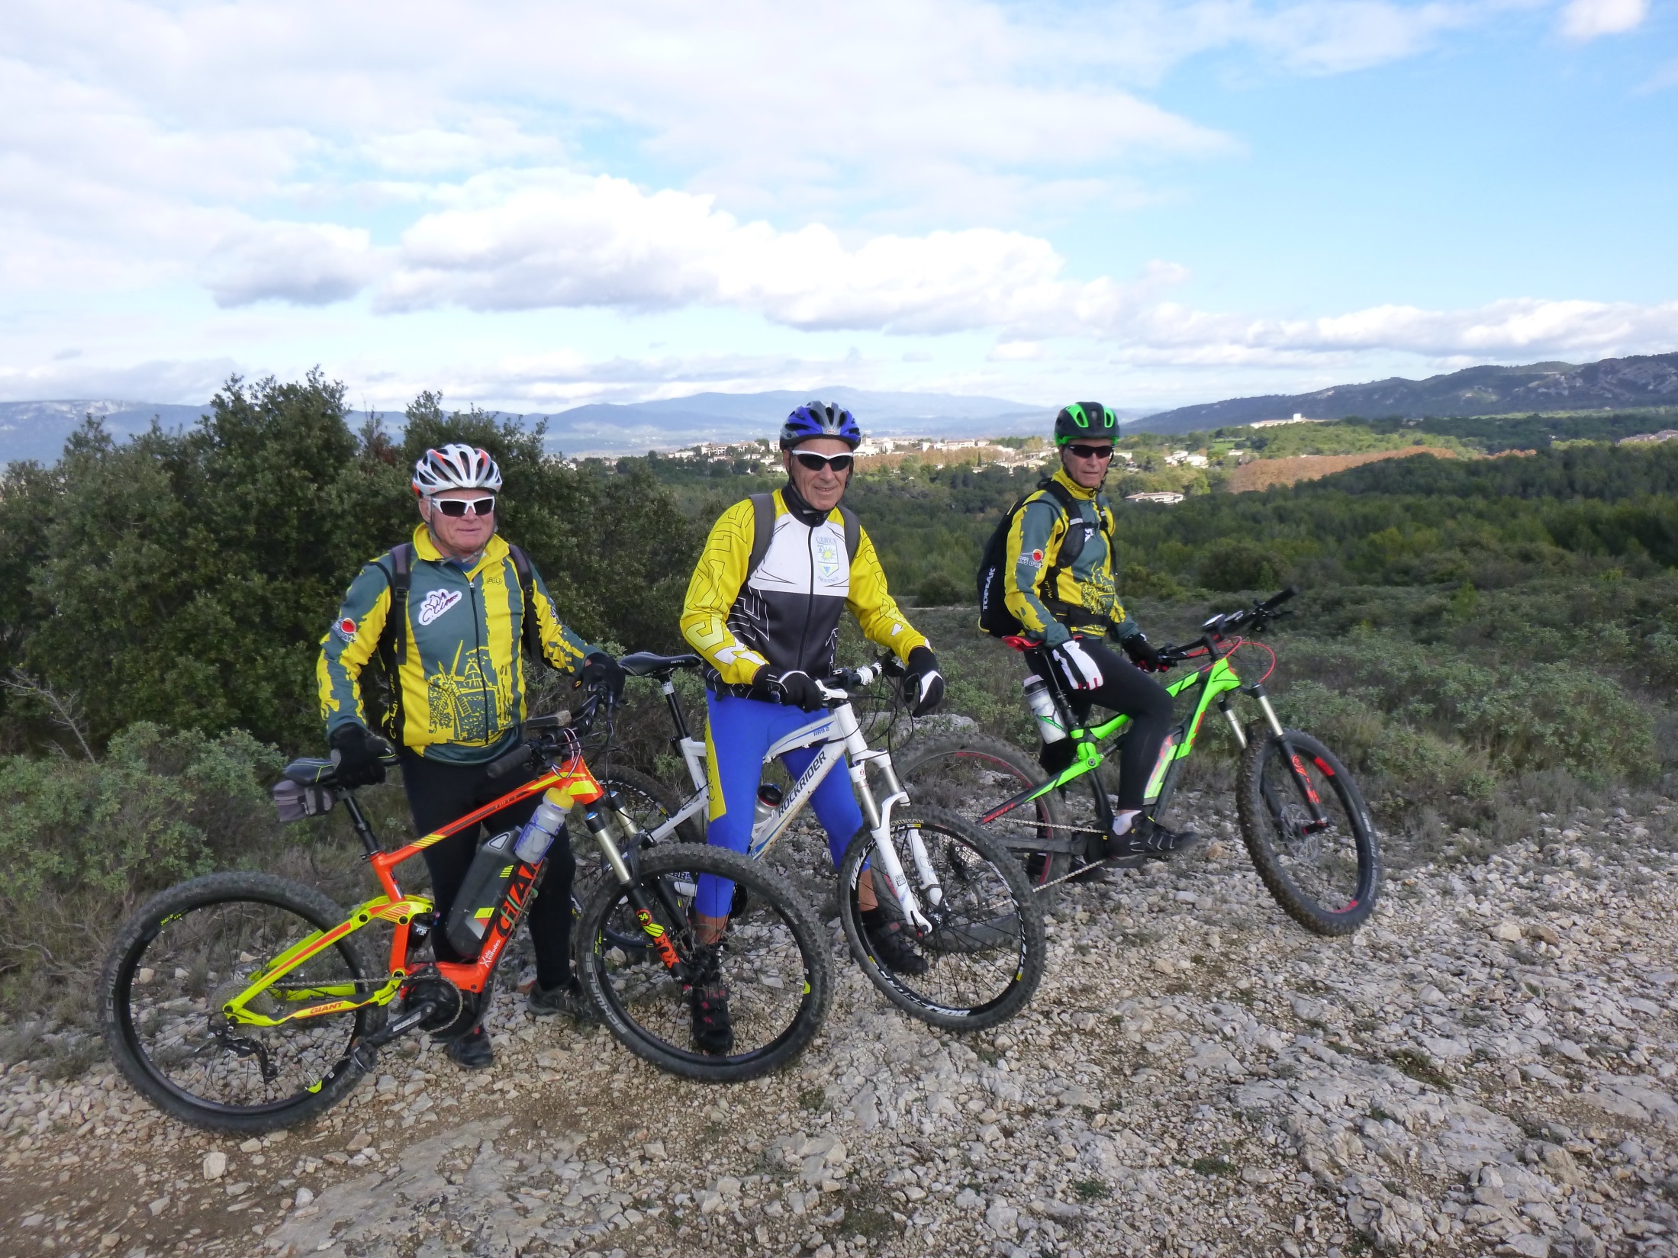
10 novembre : Vernègues (grosse chute de Pierre) 4 participants 35 km D: 800m G-O: Paul -R

Slide 6
12 novembre : sortie samedi départ St Cannat 8 participants 30 km D: 445m G-O: Paul

Slide 7
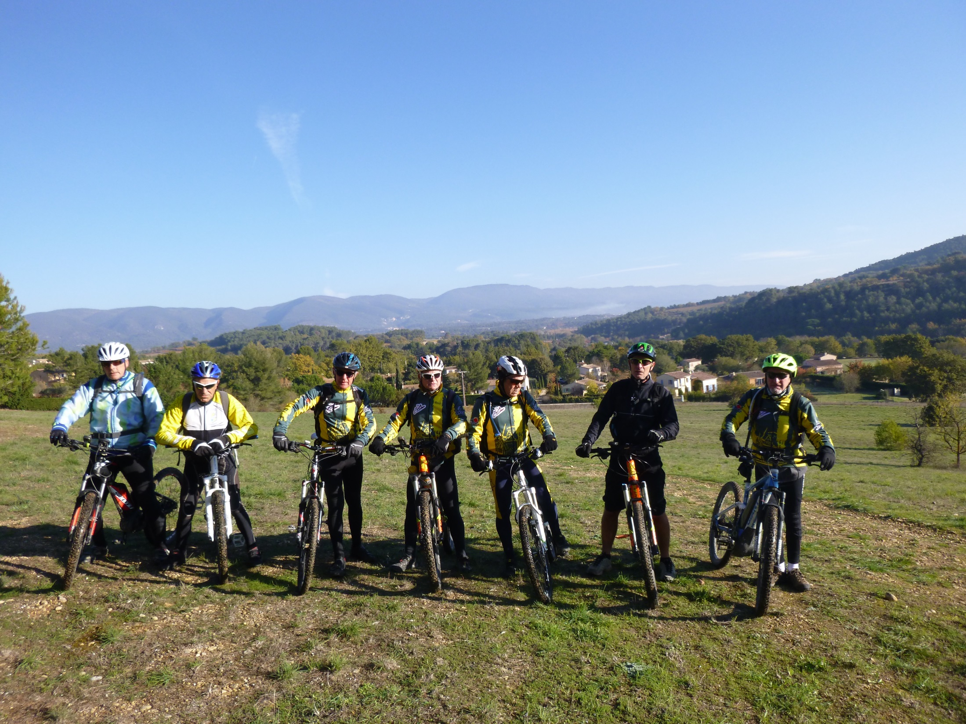
17 novembre 2016 : CADENET-PERTUIS 8 VTT: 38 km D: 1256m G-O: Christian PN

Slide 8
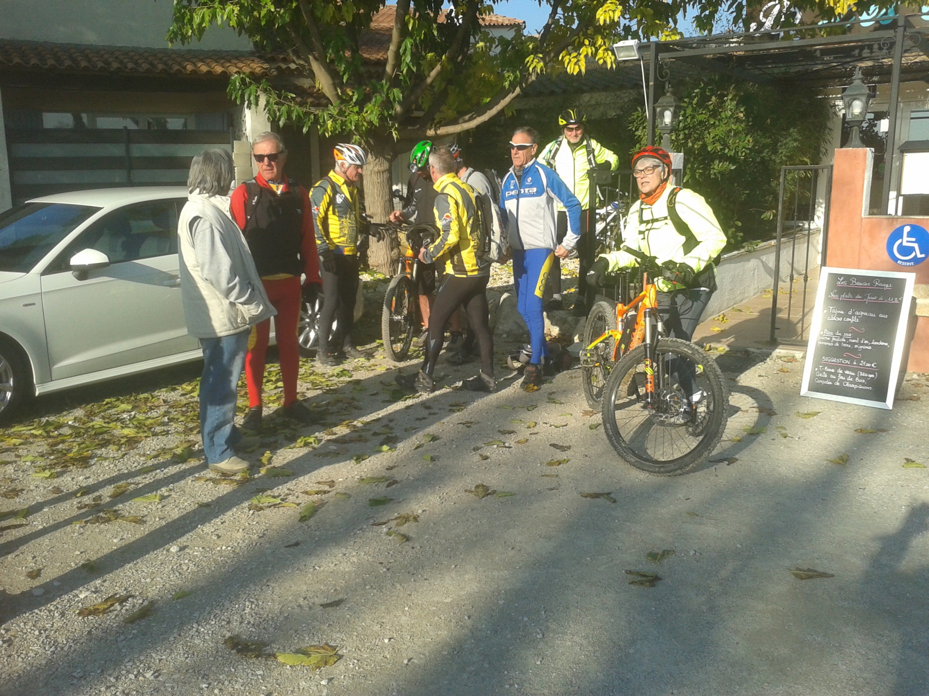
1 Décembre : LAMBESC-SAINT CANNAT 8 VTT +5 : 38 km D: 750m G-O: Claude Resto

Slide 9
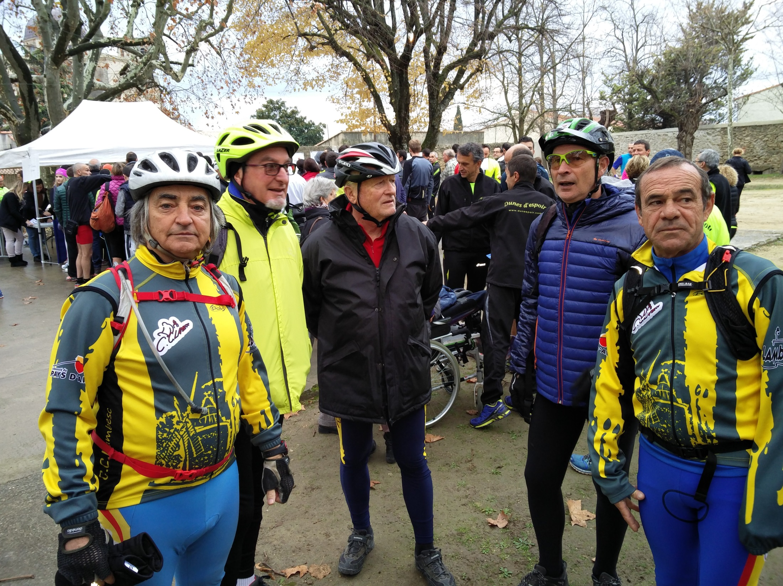
4 décembre : Le CCL donne un coup de main à l’Elan pour la course de Sainte Anne : 6 participants

Slide 10
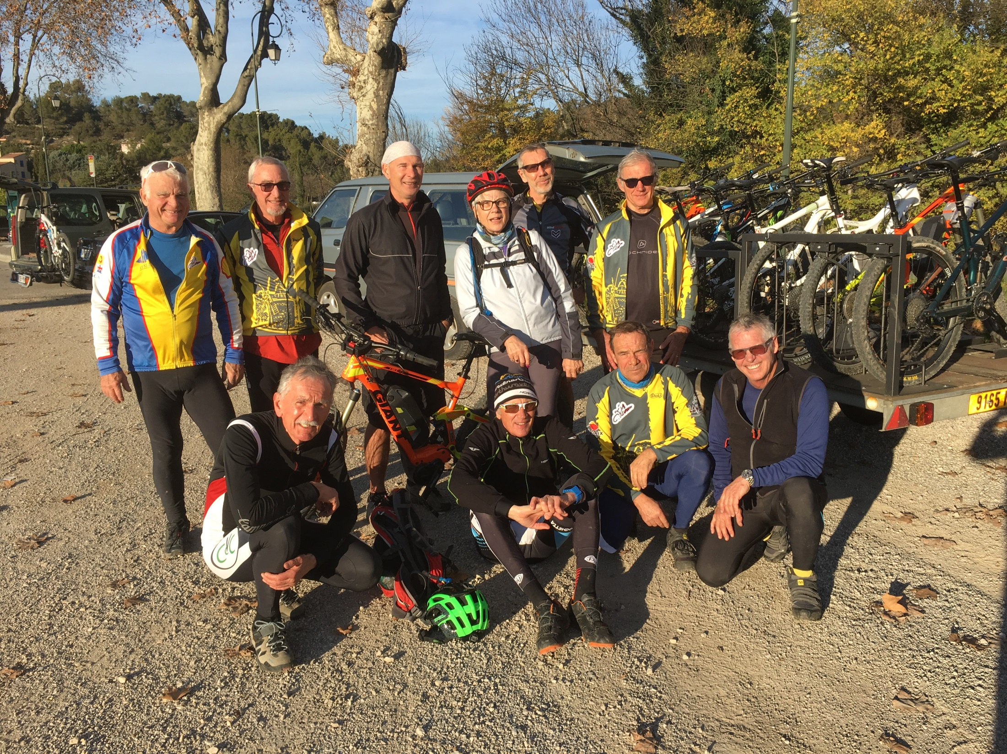
06 décembre : ROGNES
11 vététistes : 32 km D: 738m G-O: Cri PN

Slide 11
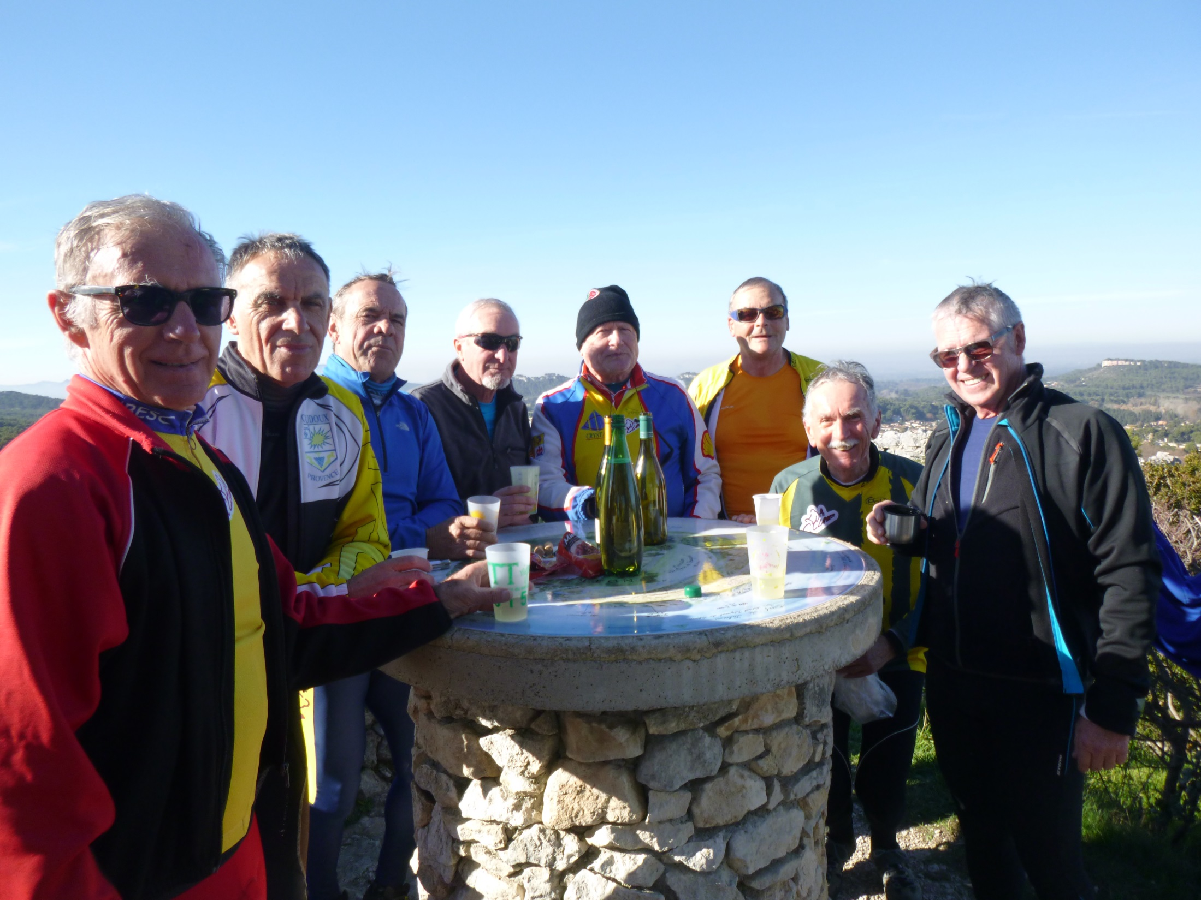
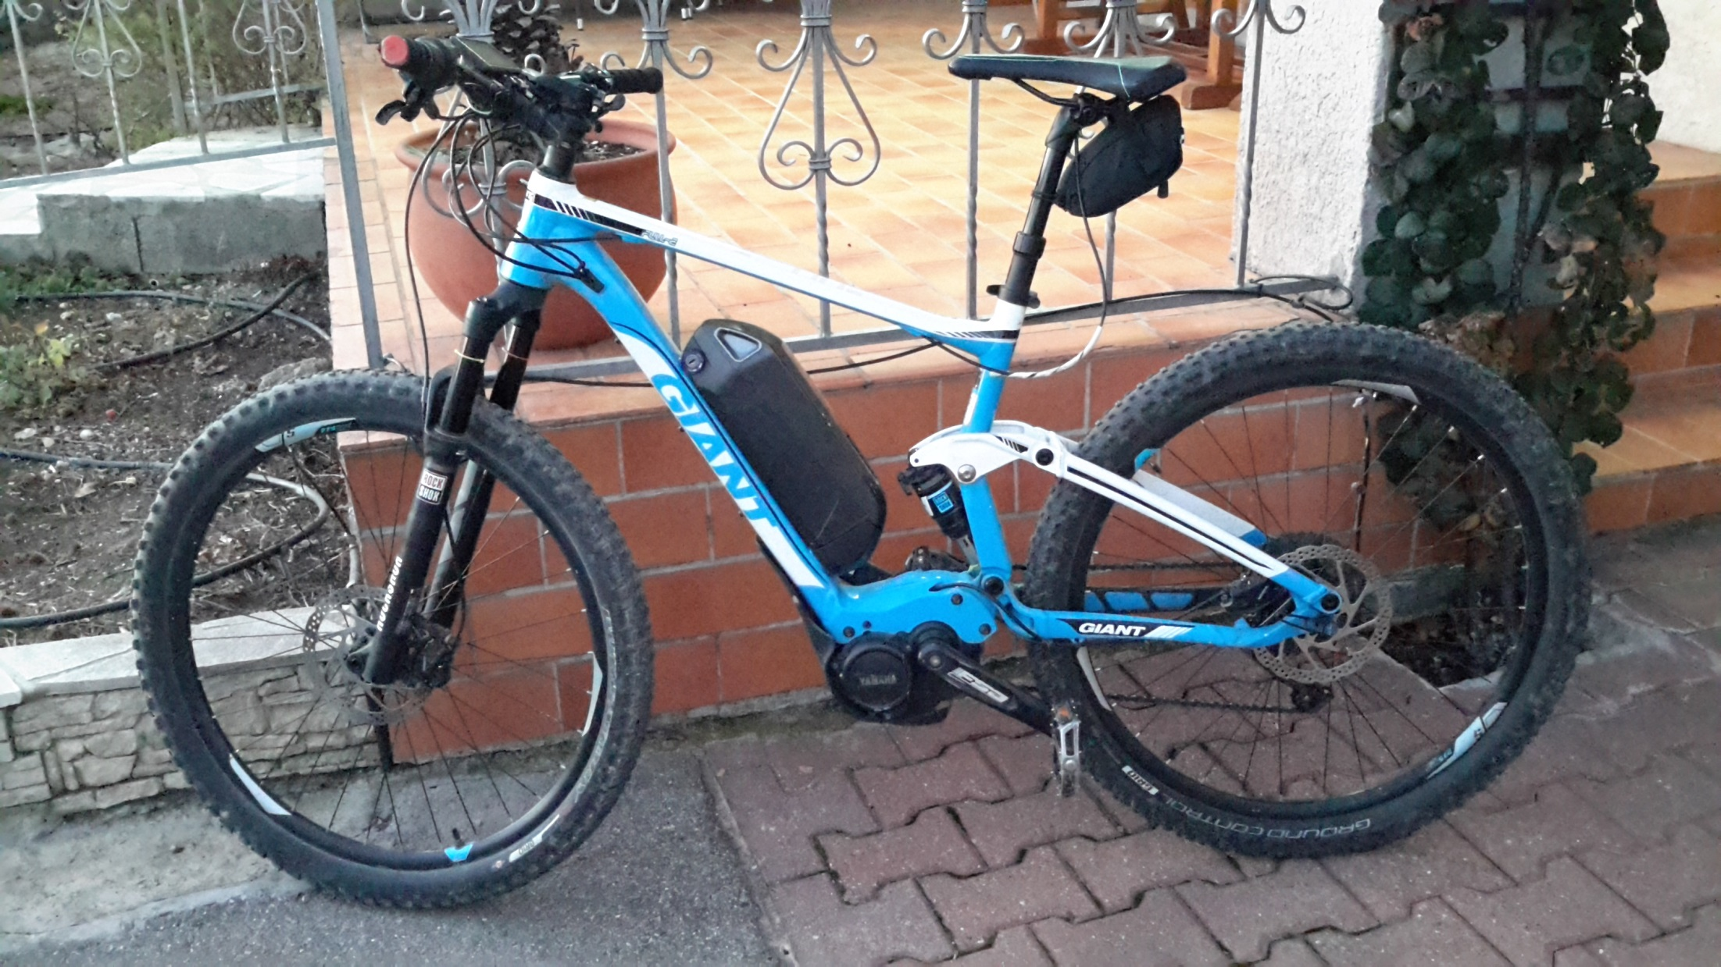
08 décembre : EYGUIERES-ORGON
9 vététistes : 39 km D: 814m G-O: Paul PN

Slide 12
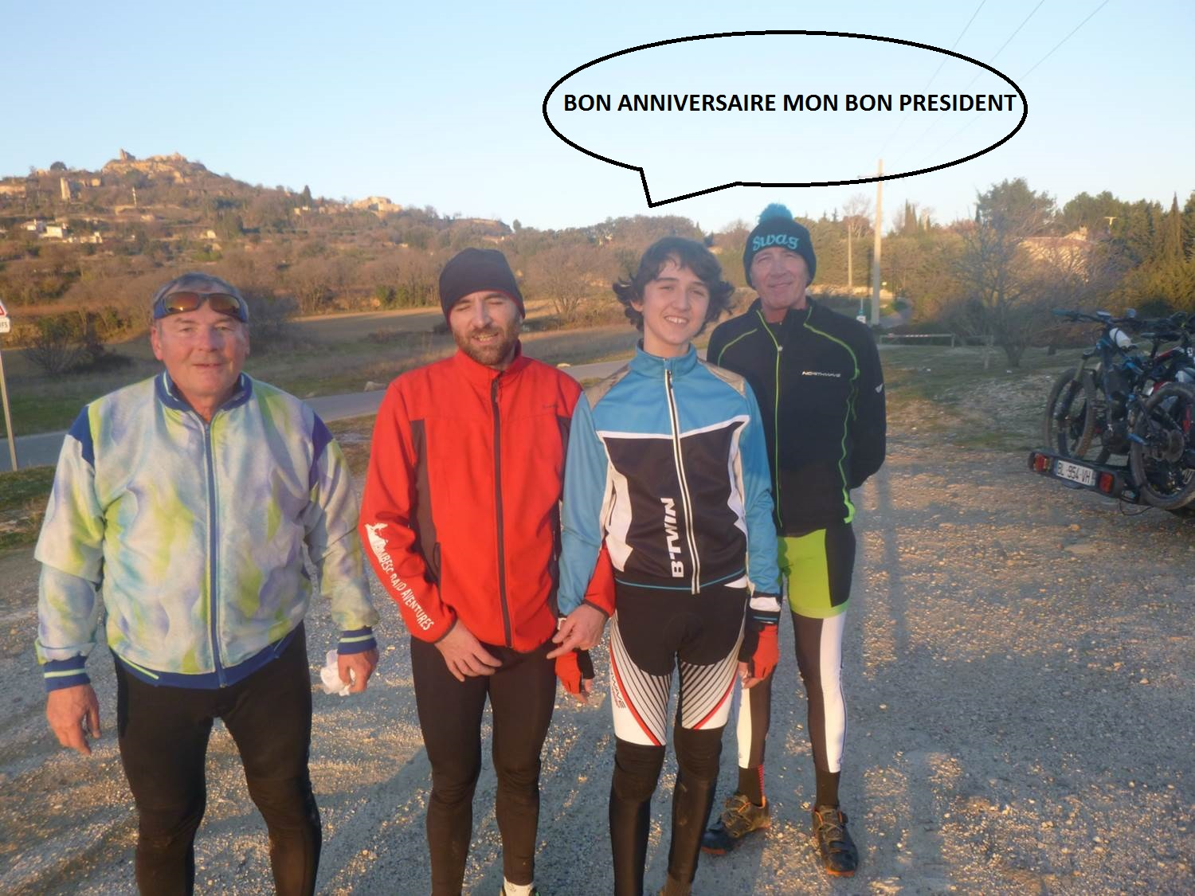
10 décembre : sortie samedi départ Vernègues 5 participants 26 km D: 525m G-O: Paul

Slide 13
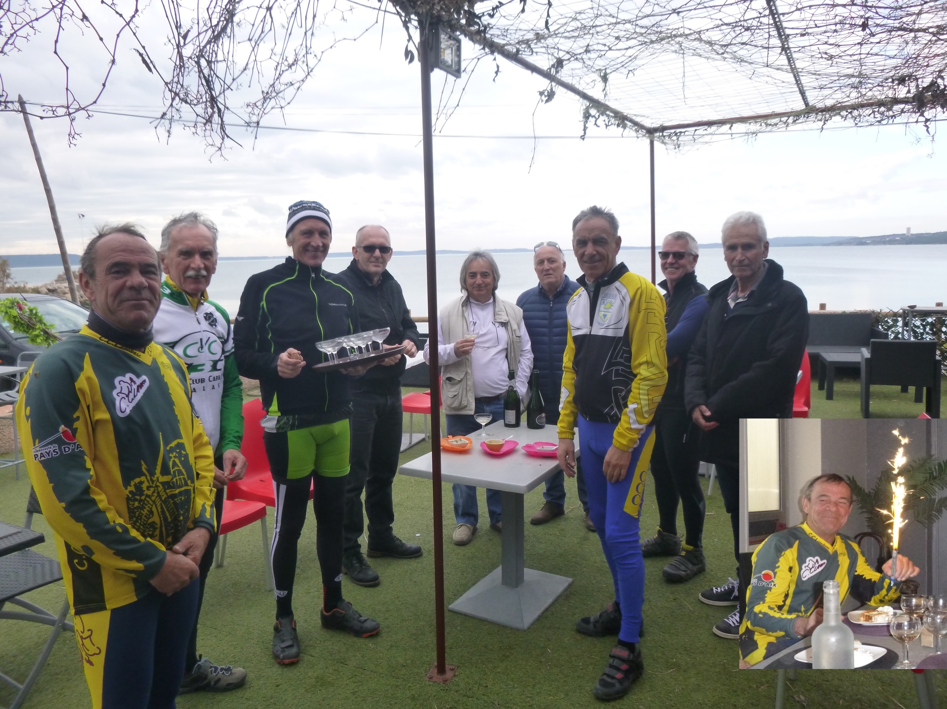
15 décembre : Val de Sibourg-Etang de Berre
6 vététistes + 4 : 43 km D: 695m G-O: Paul Resto

Slide 14
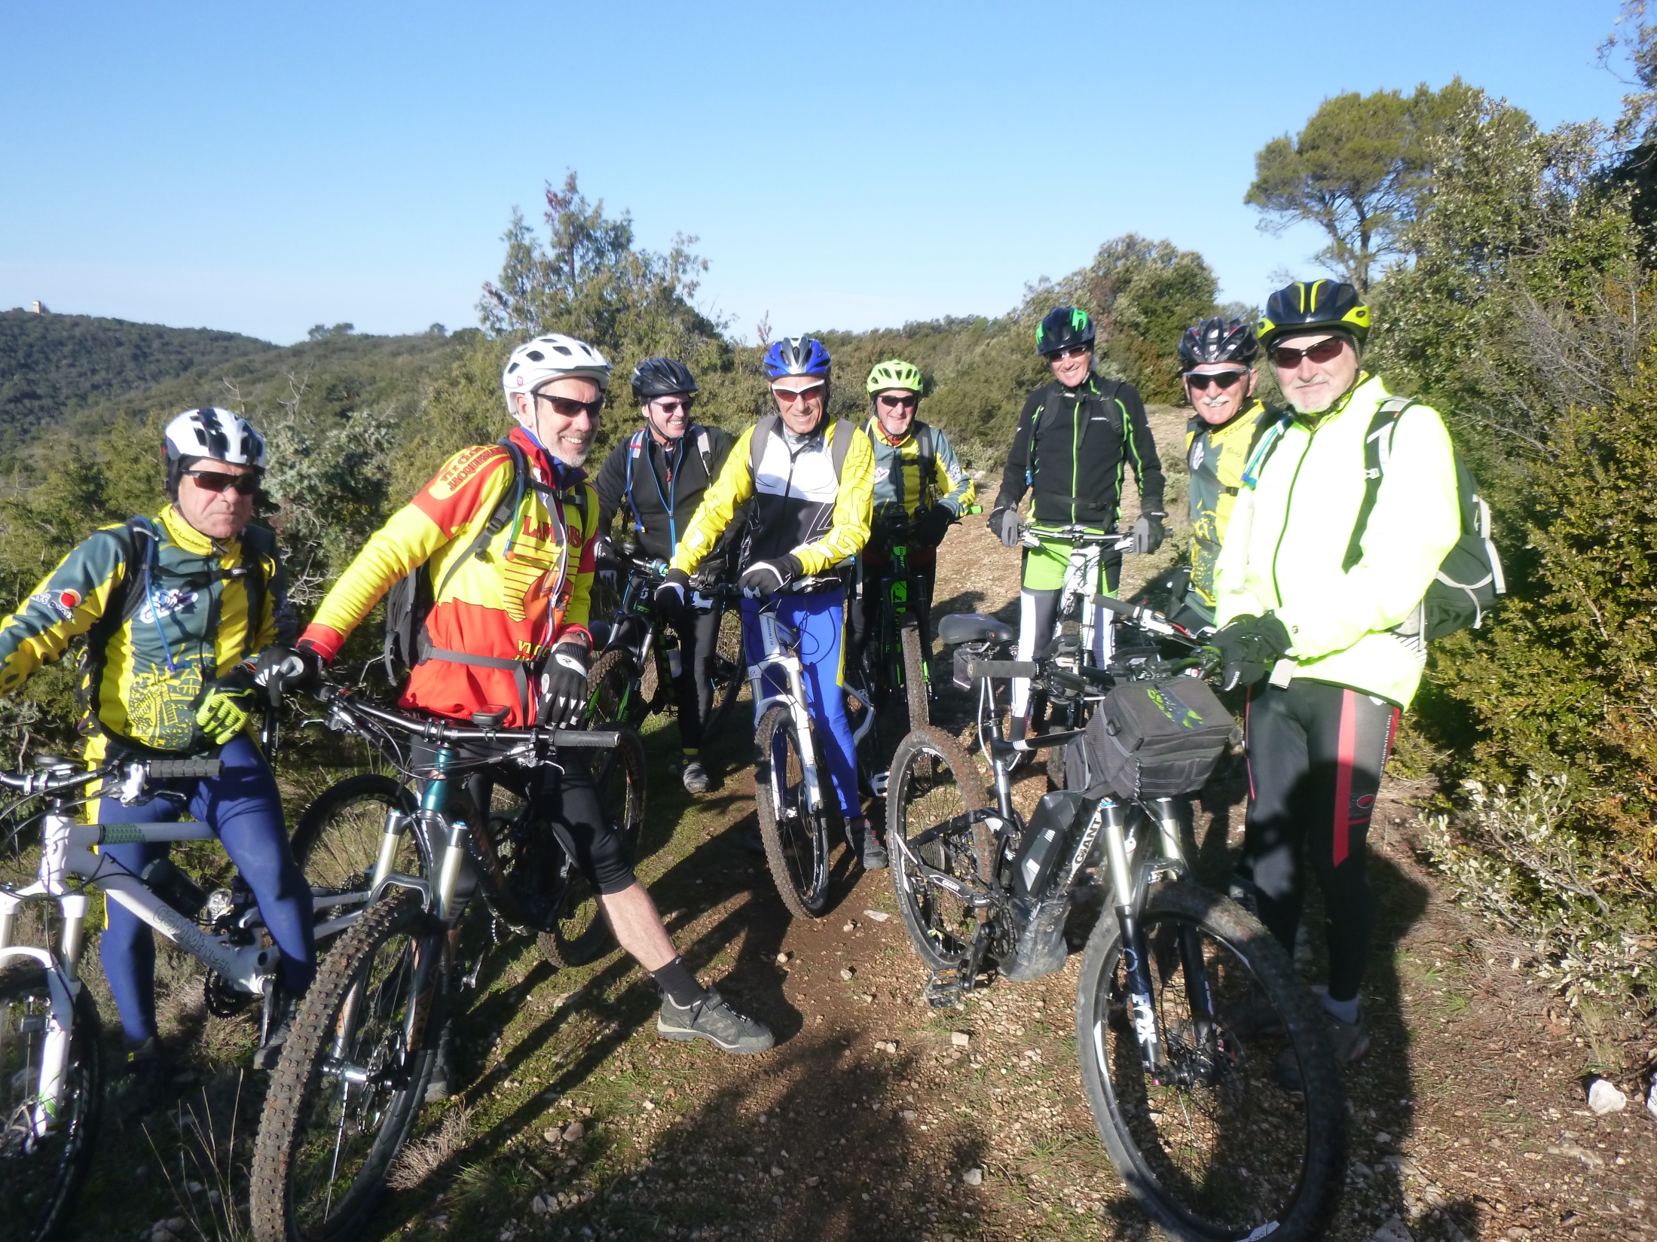
22 décembre : BEDES-ST PAUL LES DURANCE
9+4 participants : 39 km D: 837m Go: Paul Resto

Slide 15
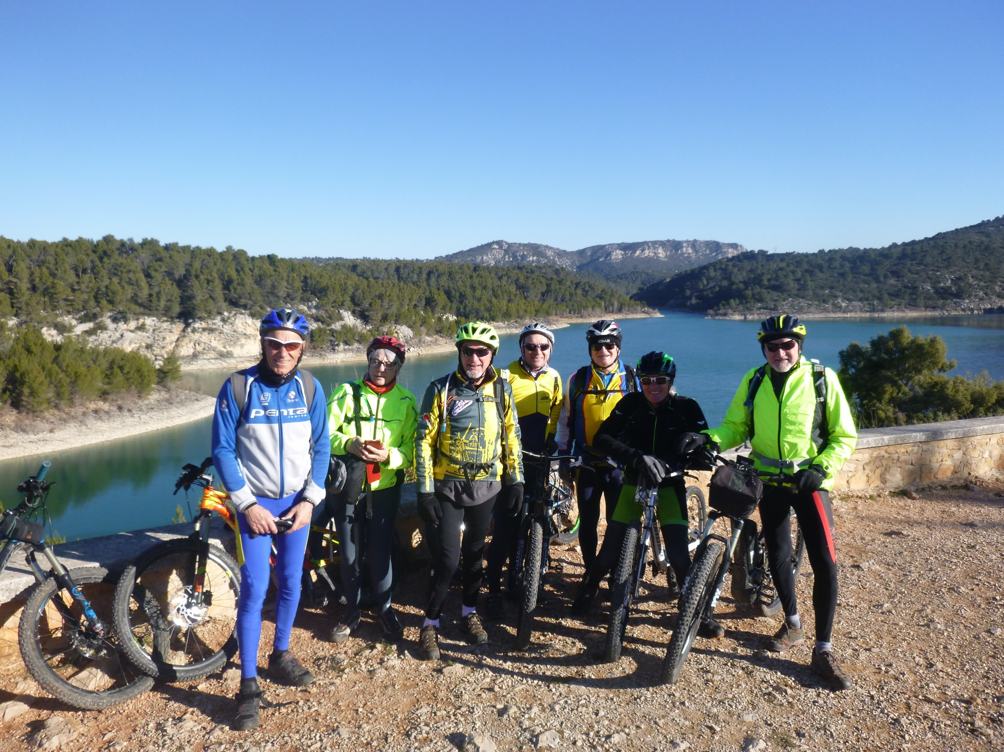
29 décembre : Venelles Le Tholonnet
7 participants : 40 km D: 954m G-O: Paul Resto

Slide 16
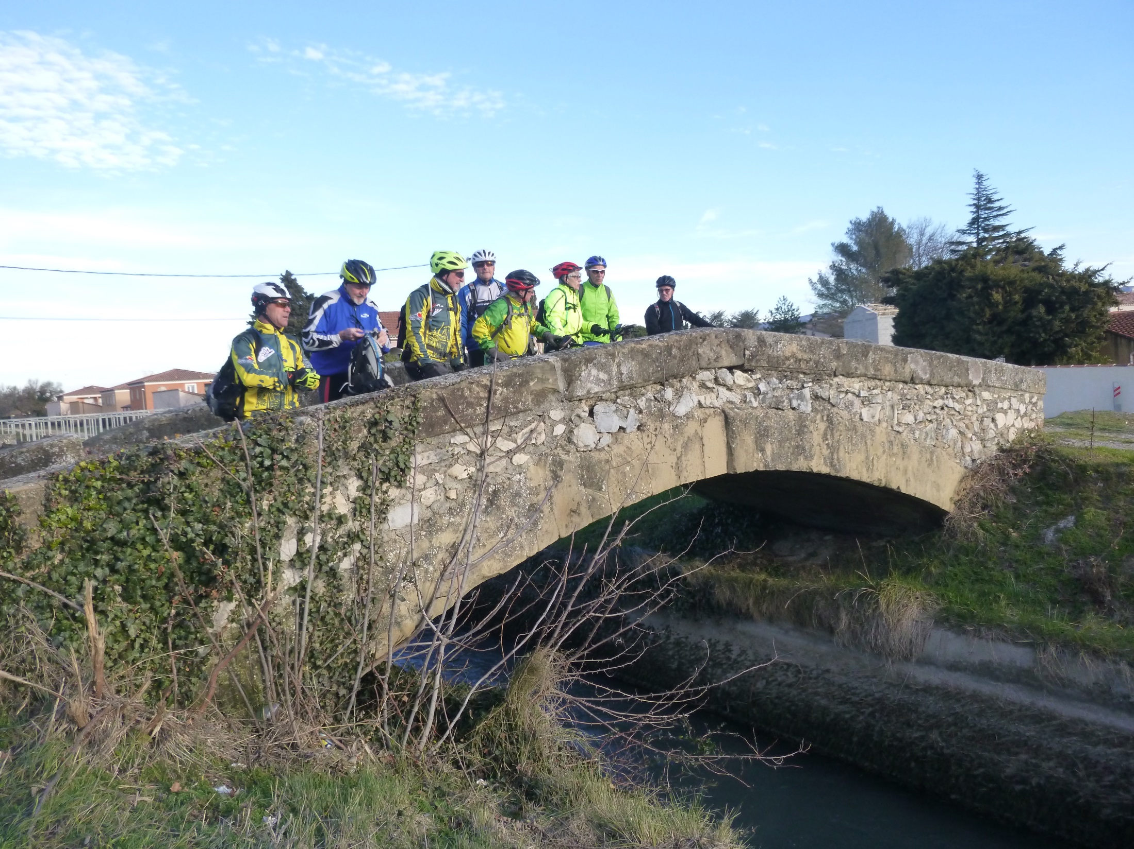
12 janvier: SENAS+LAMANON
9 +2 participants- 32 km D: 806m G-O: Paul Resto

Slide 17
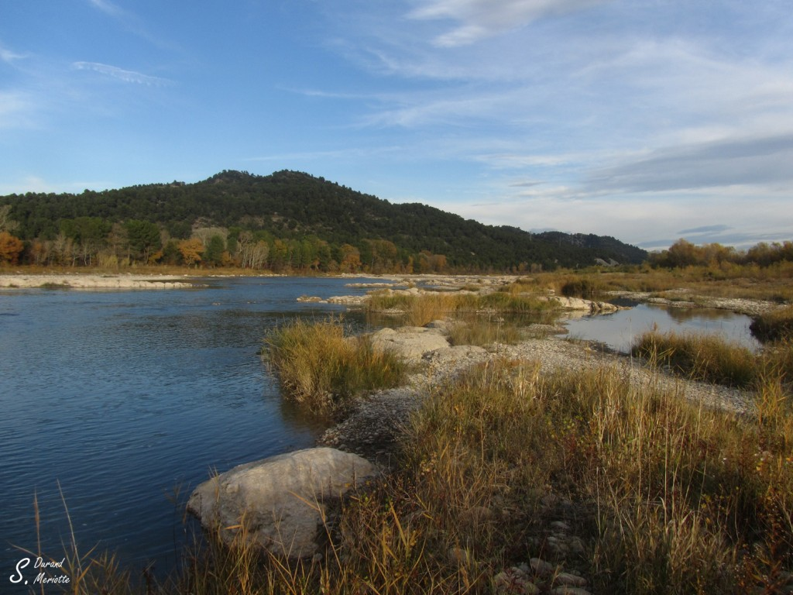
2 Février: LAMBESC-ST ESTEVE-LA DURANCE
5 participants- 50 km D: 744 m G-O: Paul Resto

Slide 18
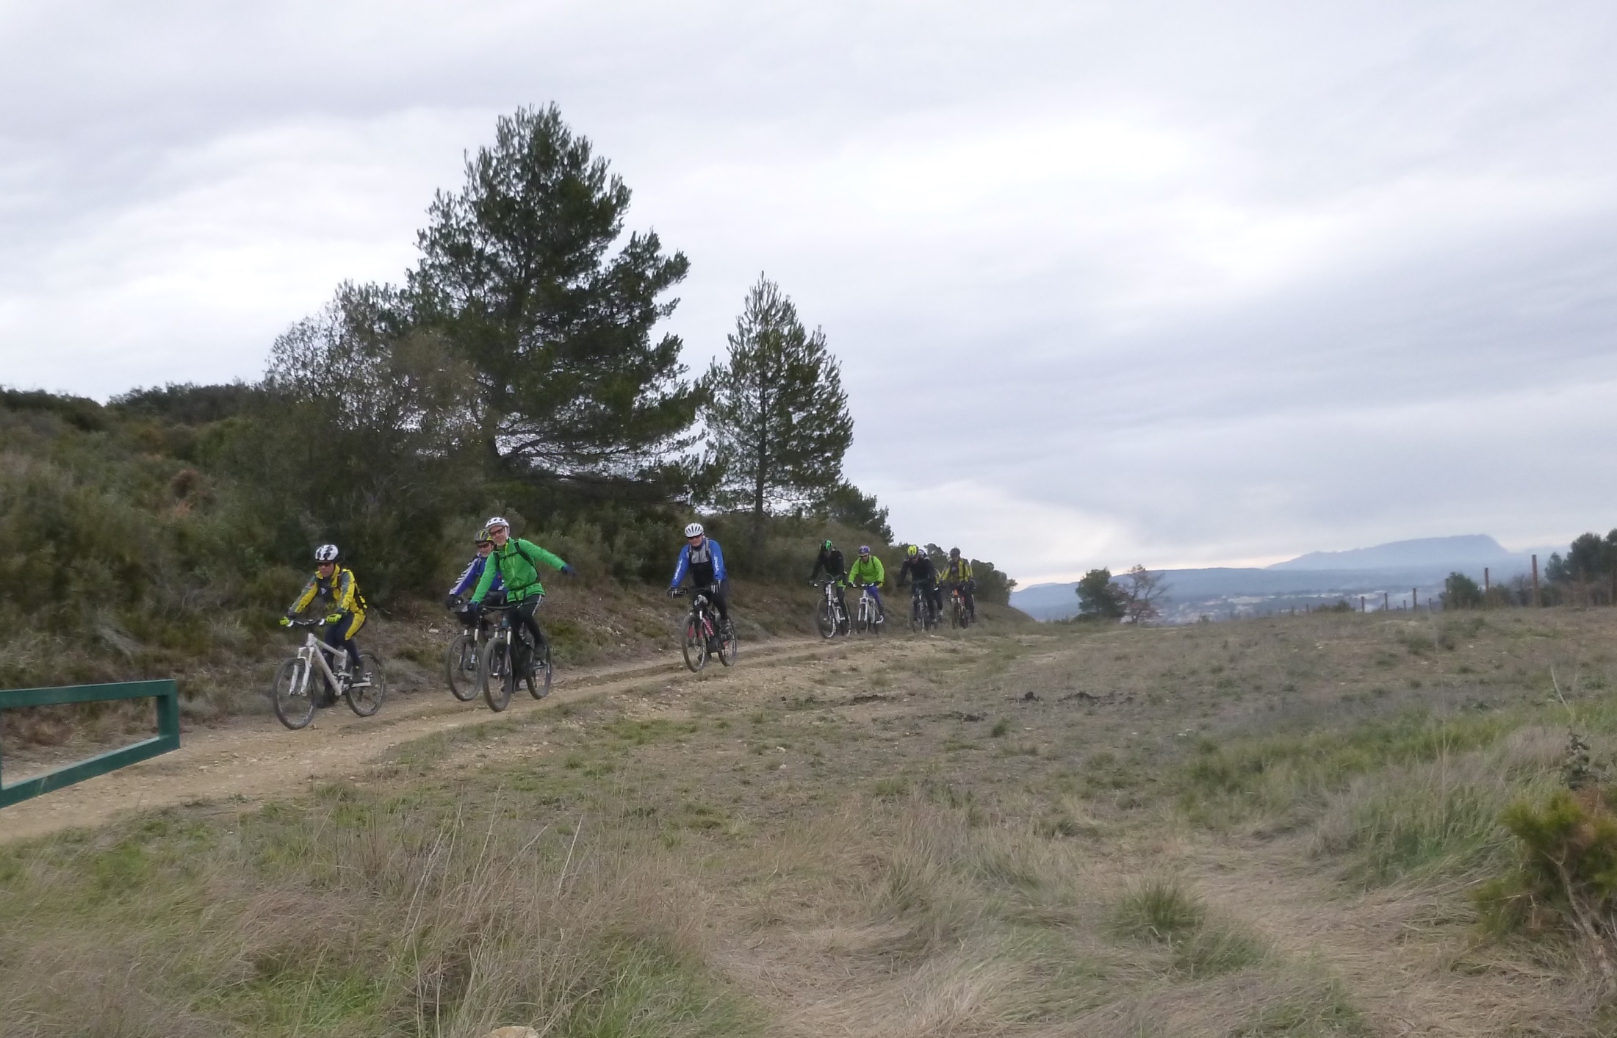
9 Février: LAMBESC-LE TALLAGARD
Journée Moules frites
13 participants- 50 km D: 958 m G-O: Francis Resto

Slide 19
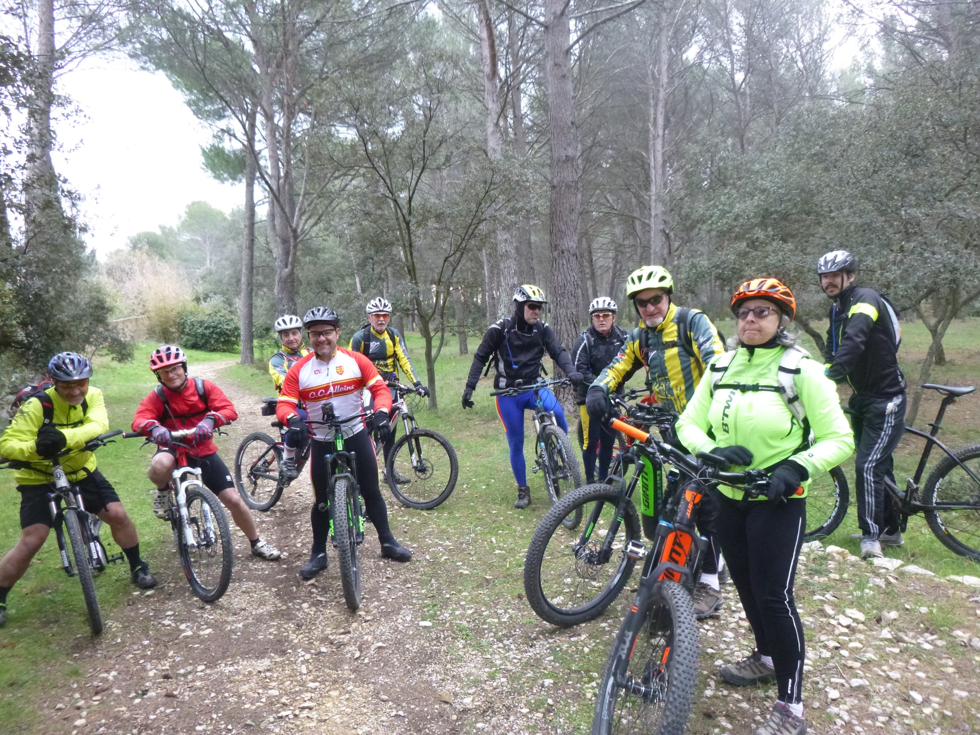
11 février : Le CCL invite le VTT Alleins
11 participants -27 km 400 de dénivelé G-O: Christian

Slide 20
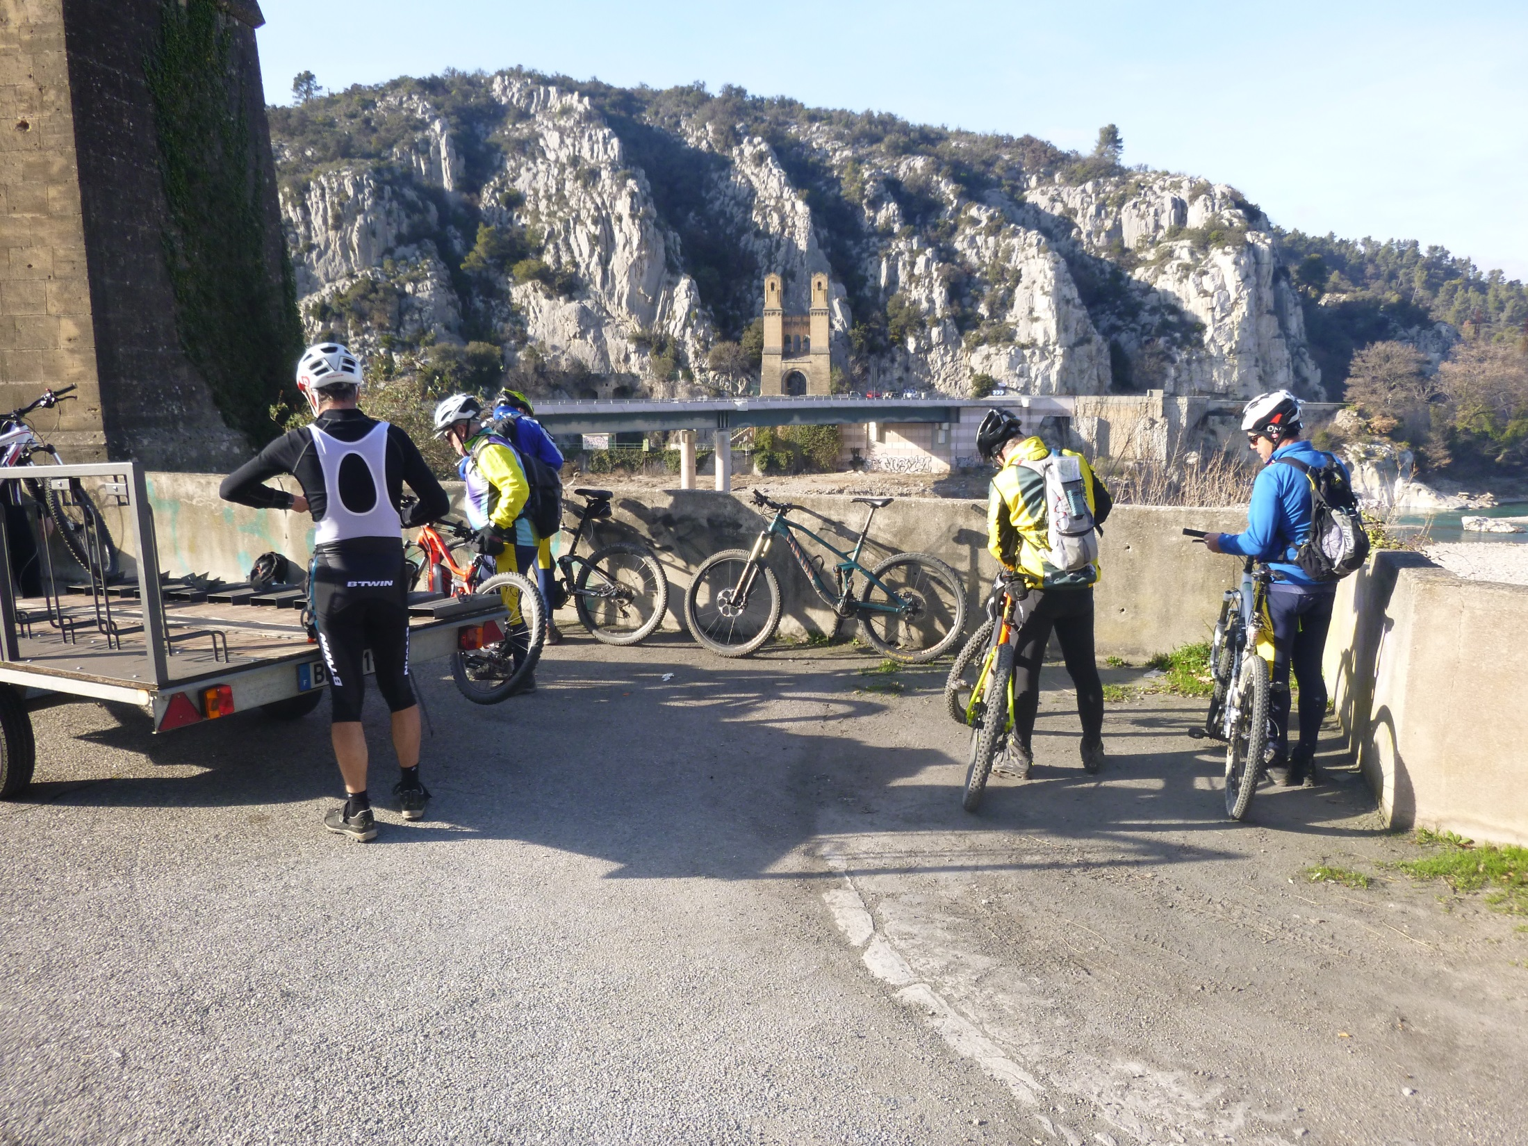
16 Février: PONT MIRABEAU-BEAUMONT
9 participants- 40 km D: 948 m G-O: Paul Resto

Slide 21
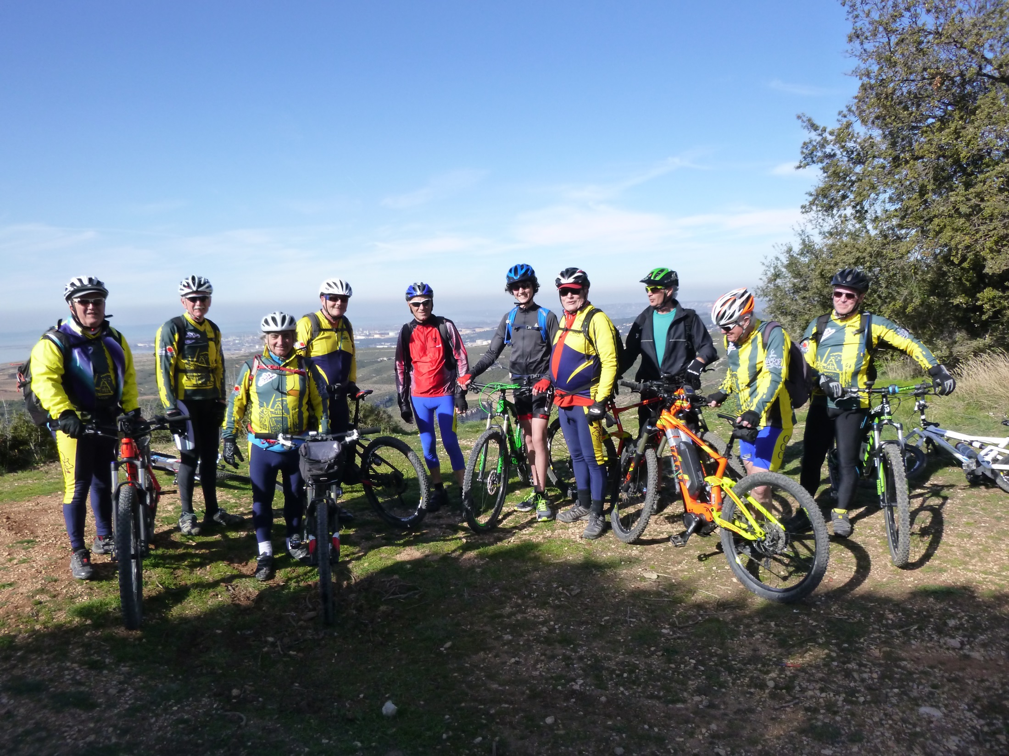
23 Février: La Mérindole-Plateau de L’Arbois
10 participants- 45 km D: 719 m G-O: Paul P-N

Slide 22
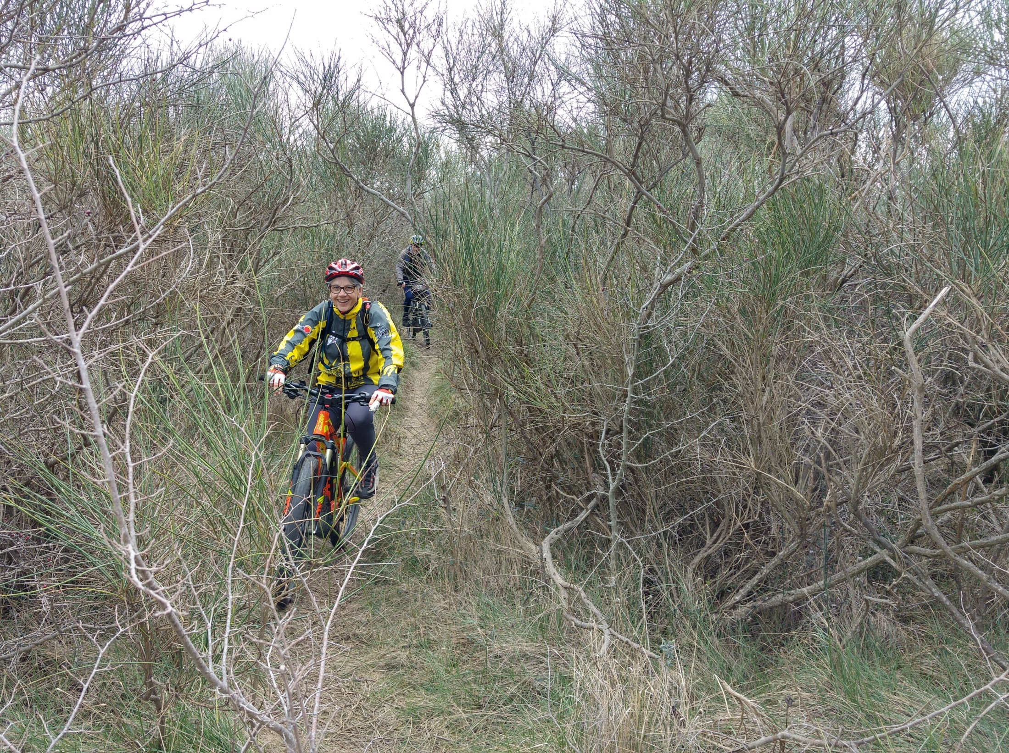
2 Mars : NOVES
10 participants : 40 km D: 650 m G-O: Cri P-N

Slide 23
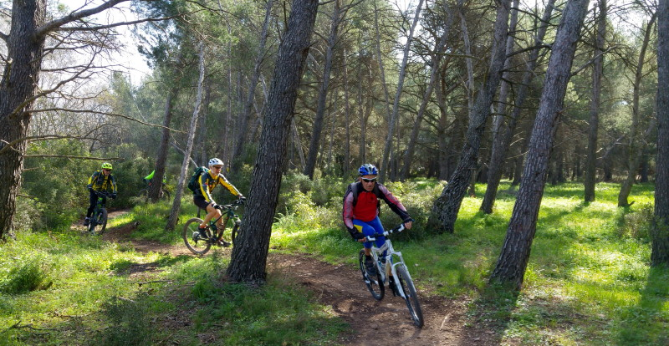
9 Mars : VELAUX
9 participants : 40 km D: 800 m G-O: Cri P-N

Slide 24
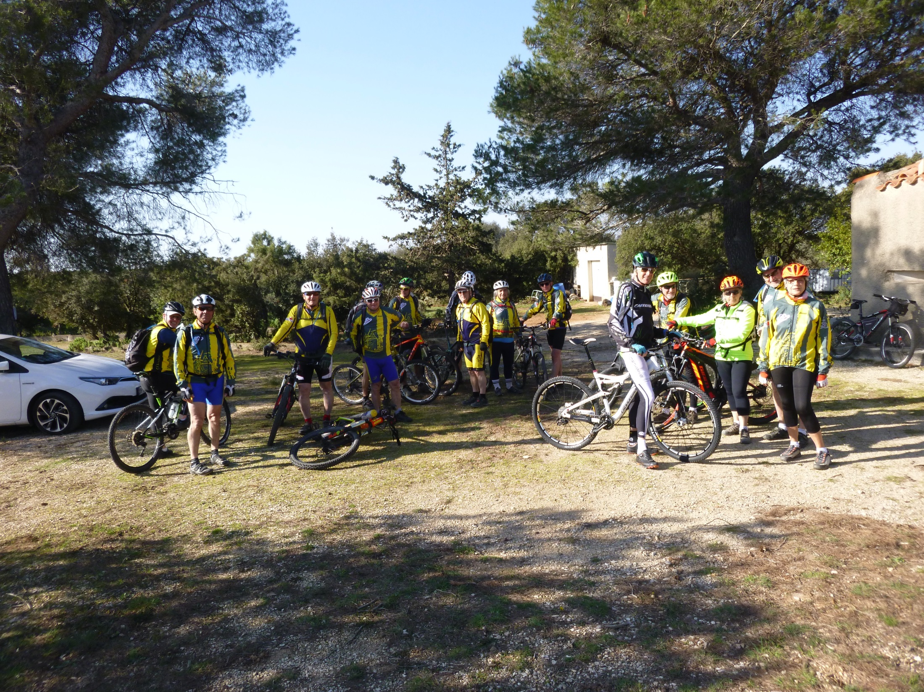
16 Mars : COUDOUX 19 participants
32 km D: 450 m G-O: Claude et Pierre Barbecue

Slide 25
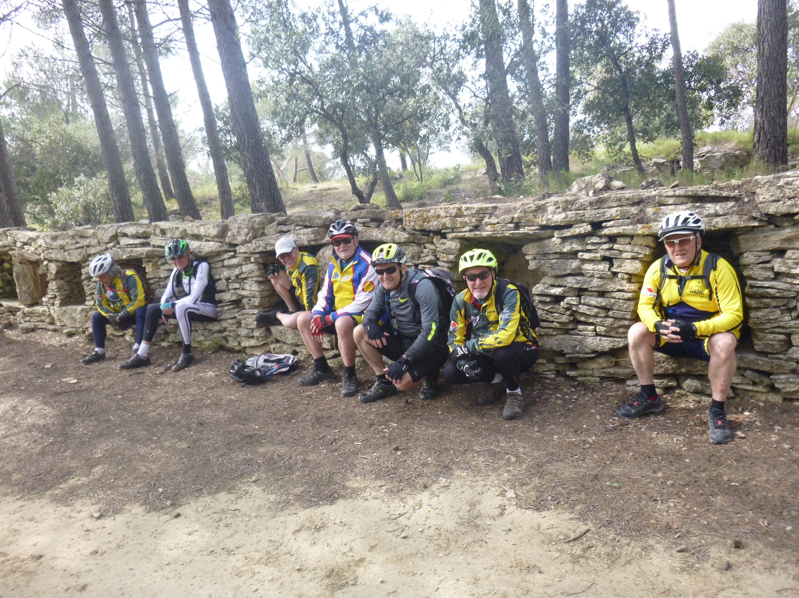
18 mars : sortie samedi départ GRANS 8 participants 27 km D: 450 m G-O: Paul

Slide 26
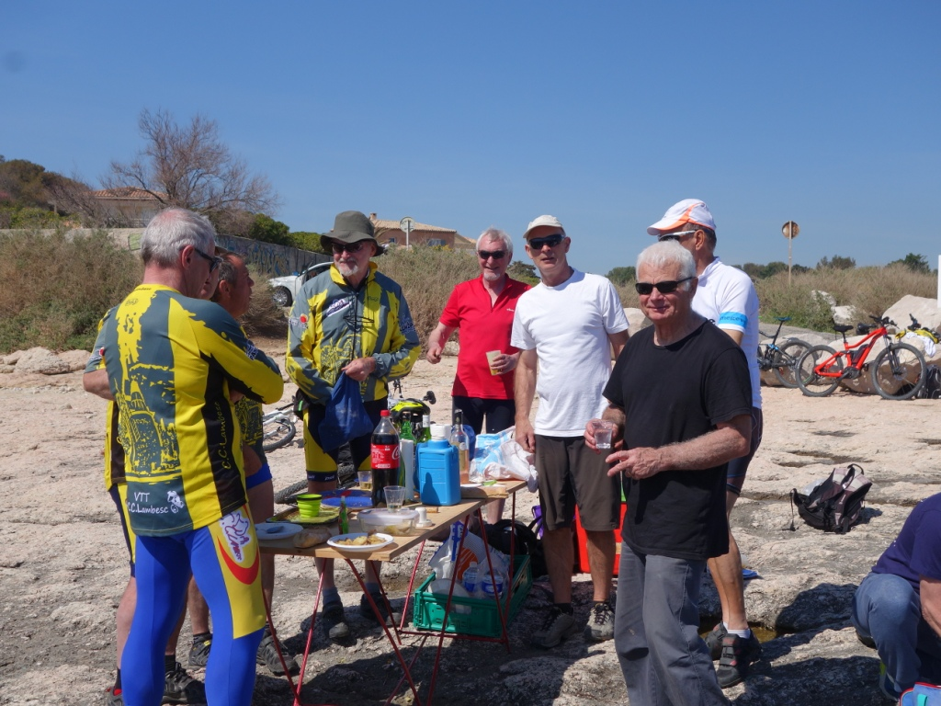
30 Mars : Sausset les Pins
10 participants : 25 km D: 500 m G-O: Claude P-N

Slide 27
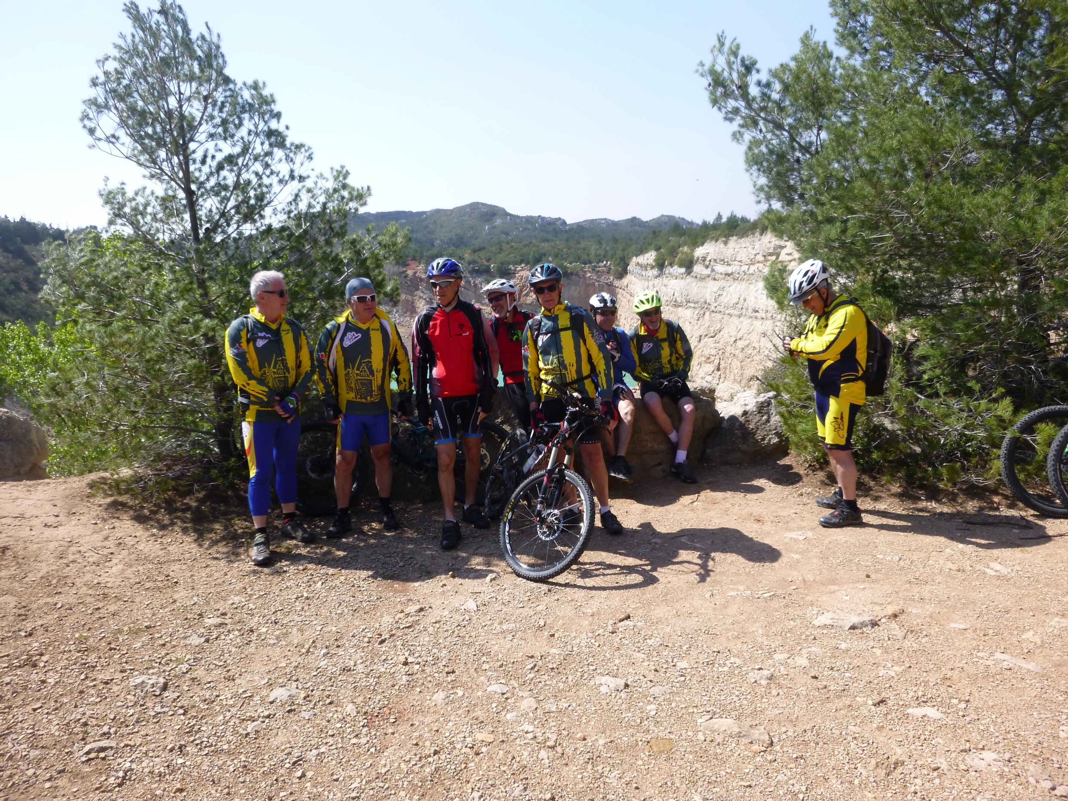
6 avril : Aureille les Alpilles
9 participants : 40 km D: 985 m G-O: Paul P-N

Slide 28
13 avril : Bonnieux-Buoux
L’Aigue Brun
5 participants :
32 km D: 886 m G-O: Paul P-N

Slide 29
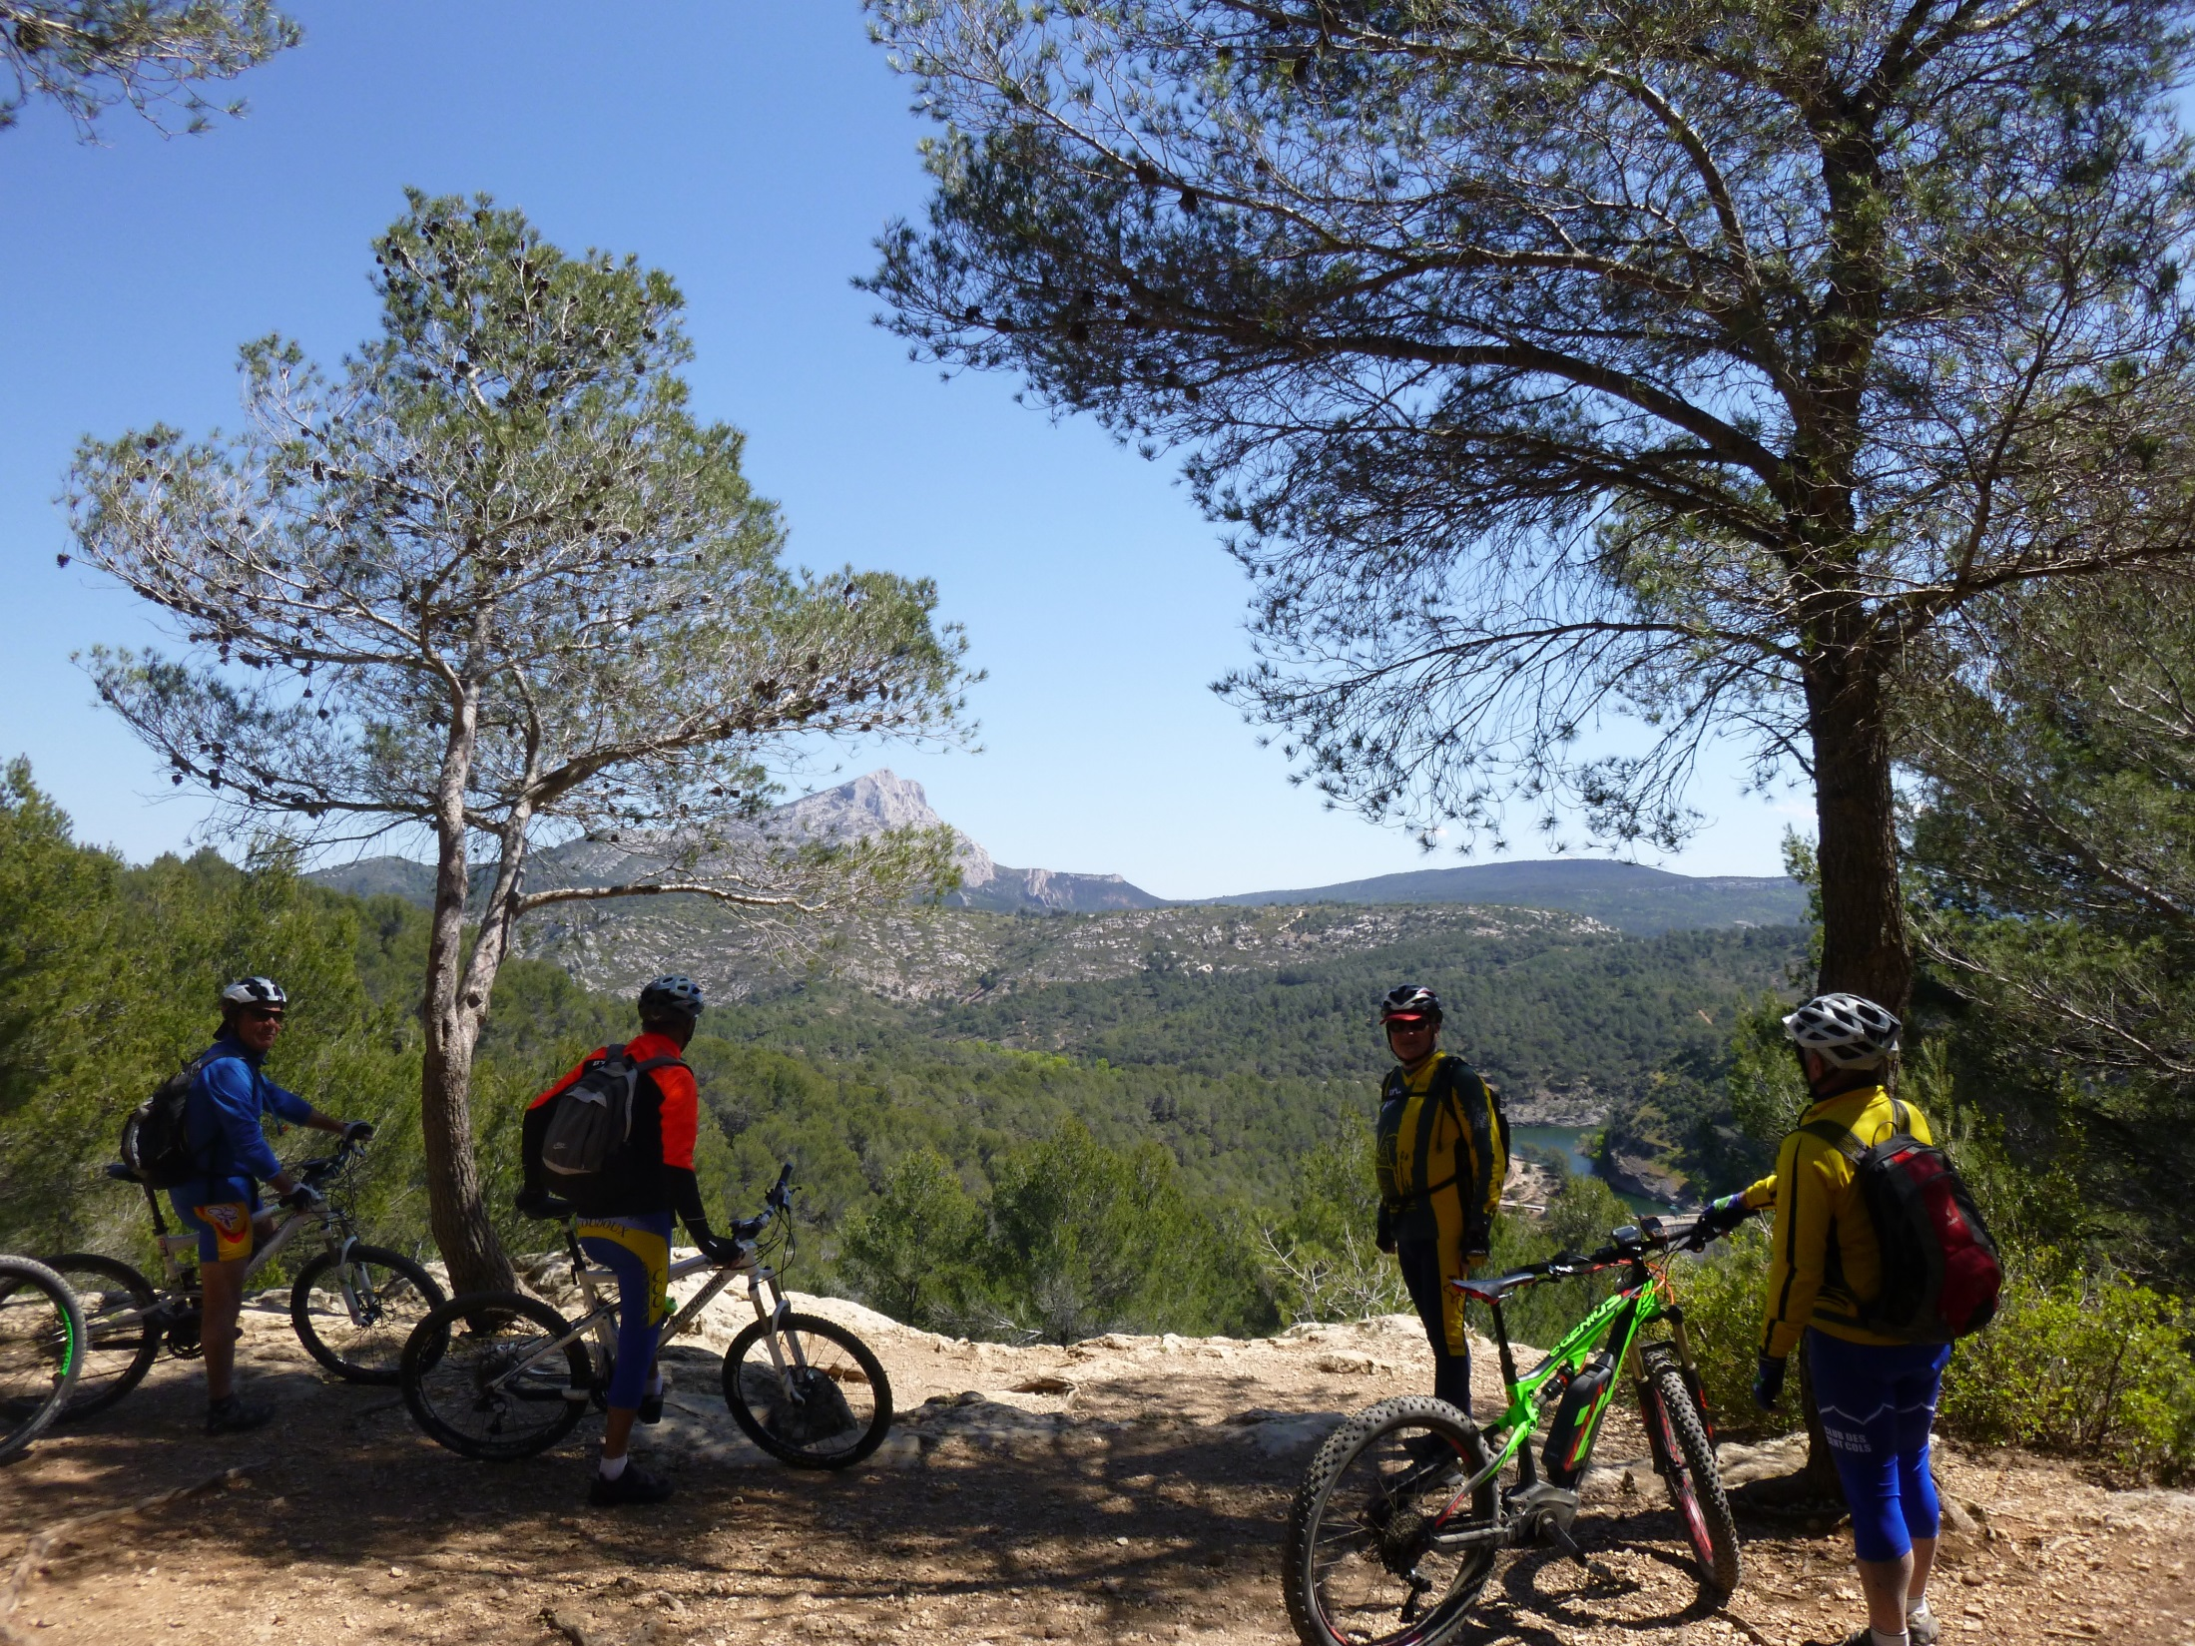
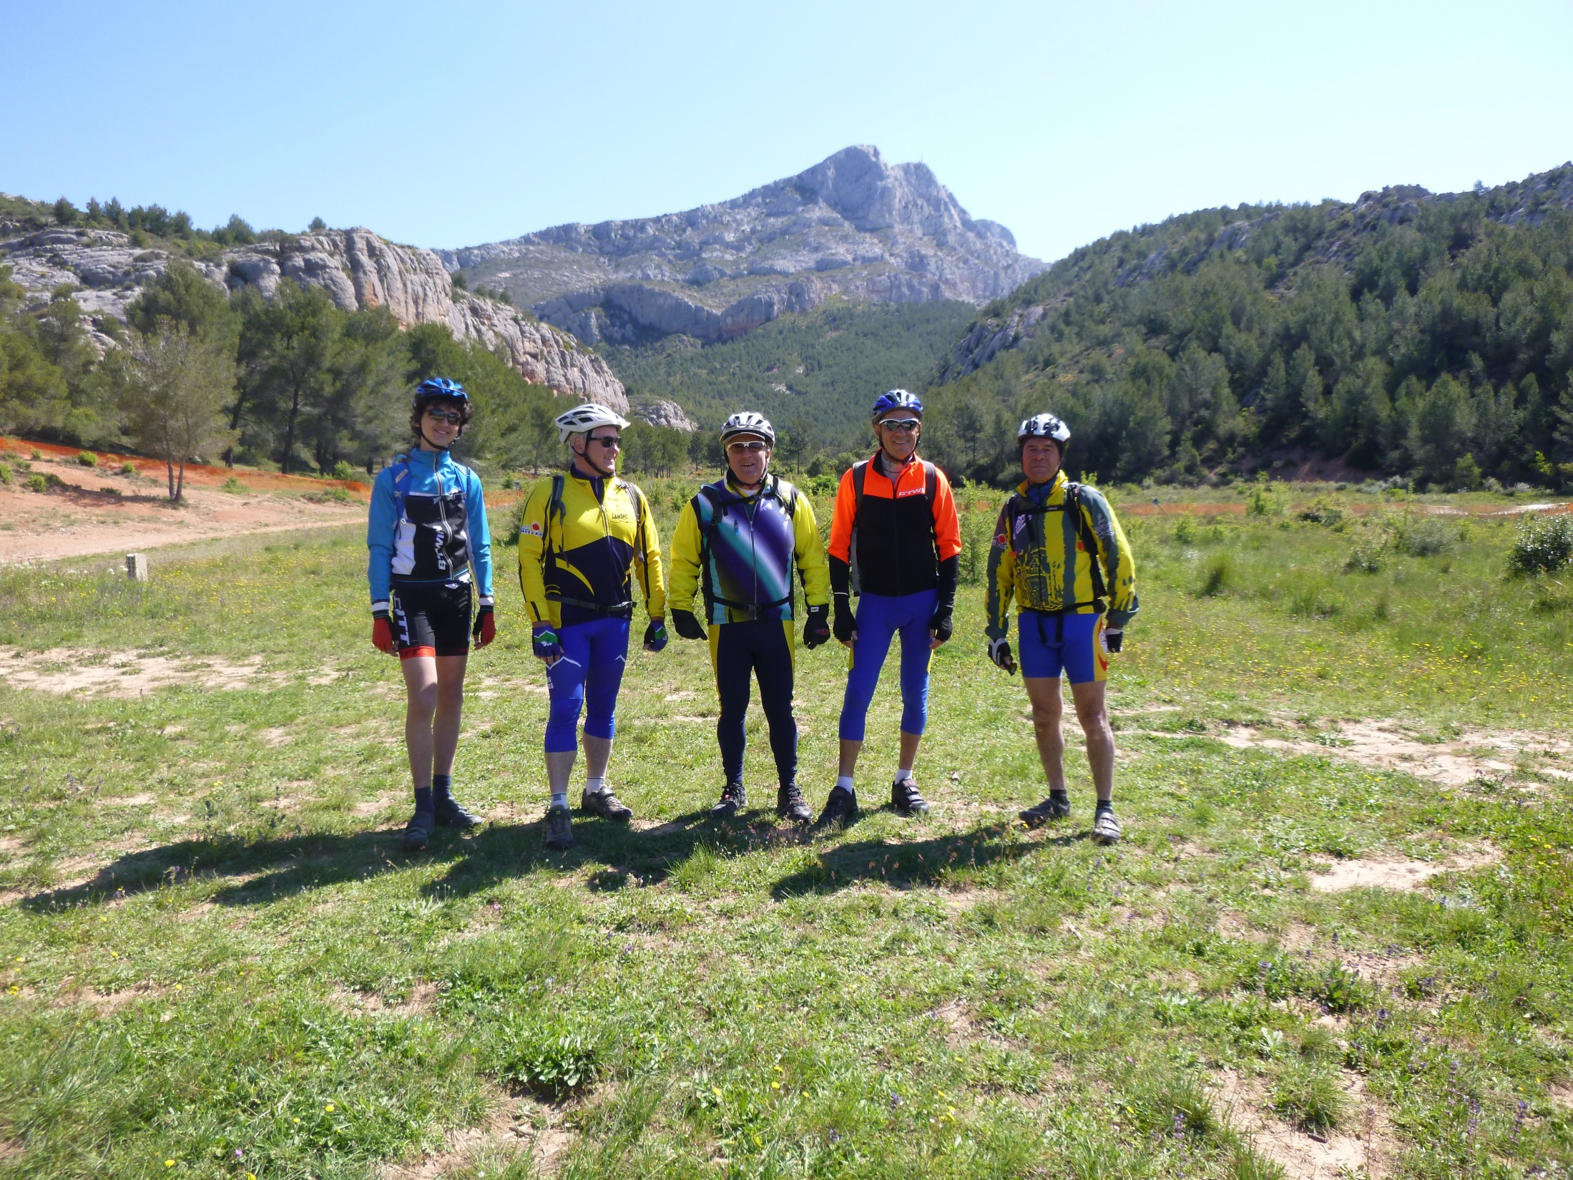
20 avril : VENELLES
6 participants : 40 km D: 1045 m G-O: Paul P-N

Slide 30
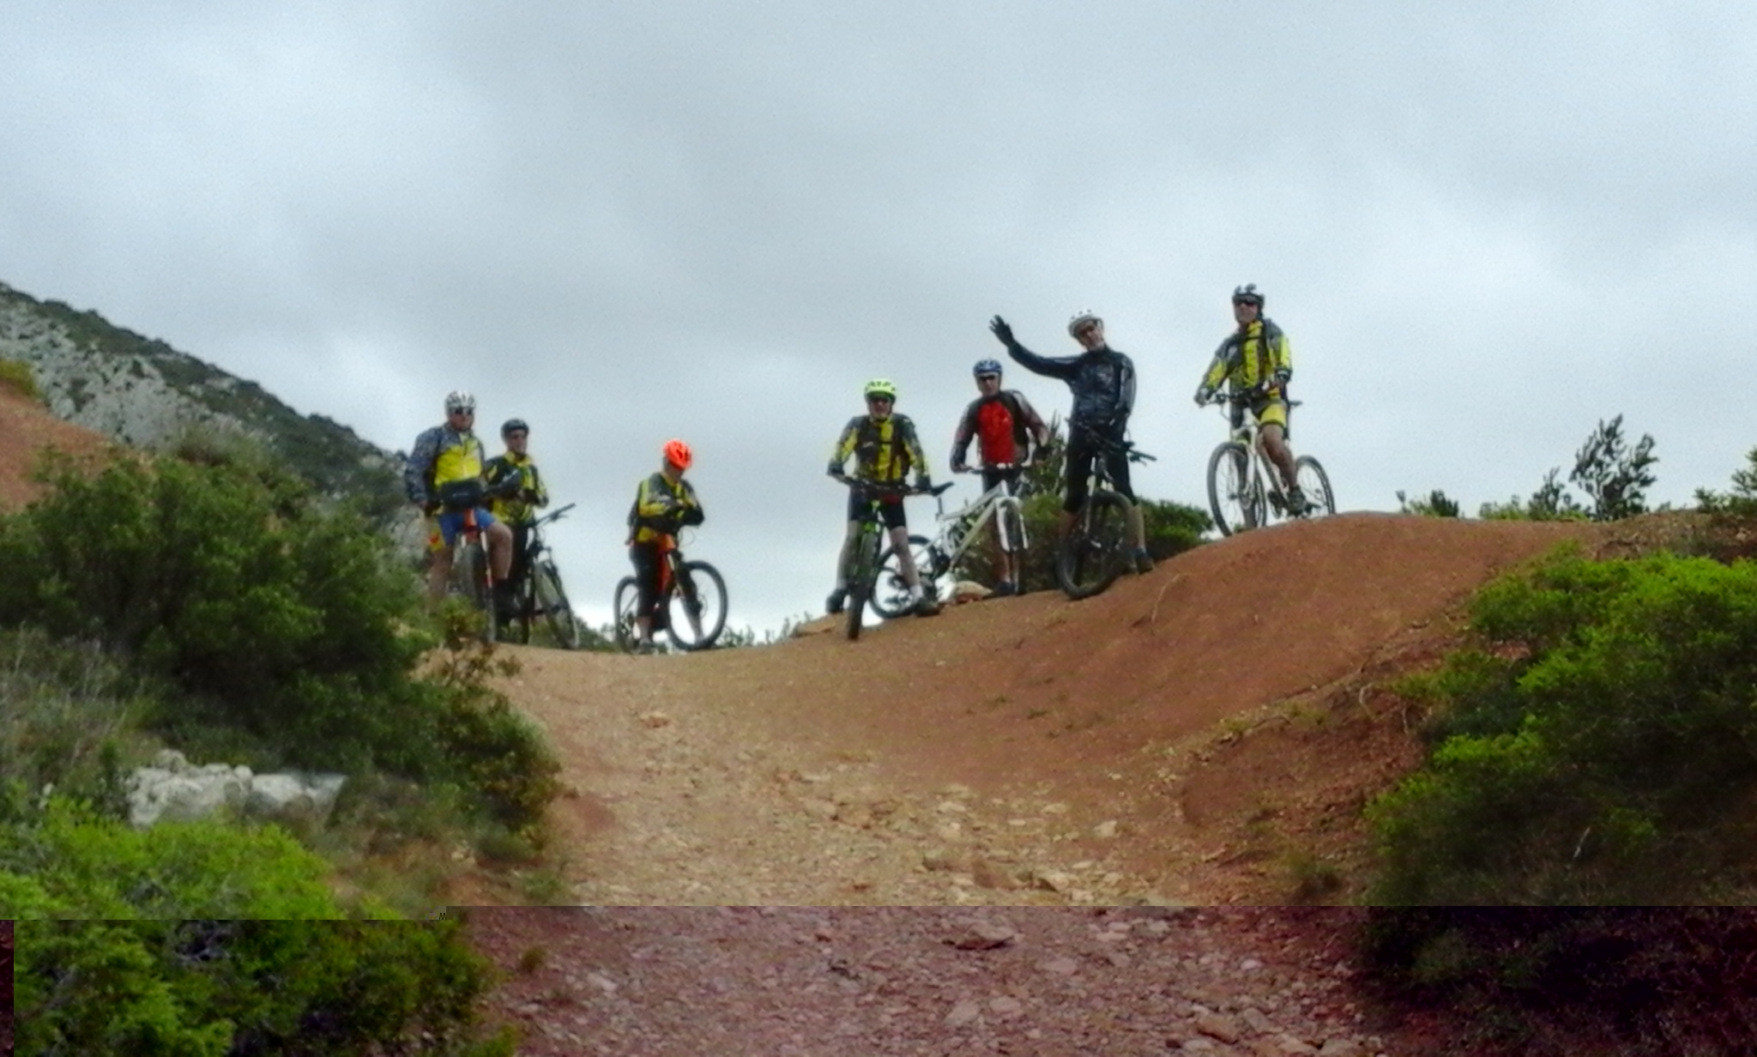
11 mai : BIMONT-Le Plateau de Cengle
9 participants : 33 km D: 1245 m G-O: Michel P-N

Slide 31
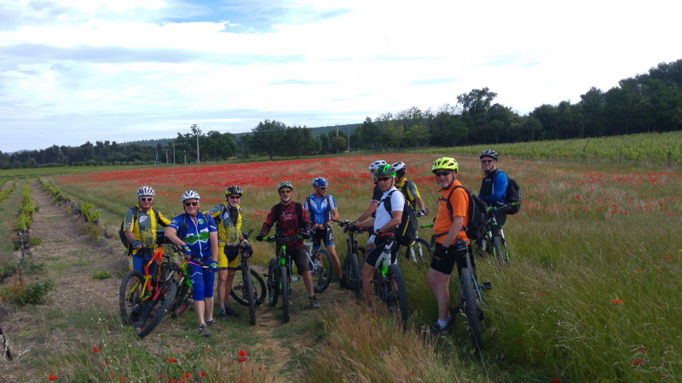
18 mai : La Tour d’Aigues
11 participants : 31 km D: 728 m G-O: Cri P-N

Slide 32
25 mai : CORBIERES La Galère
5 participants : 30 km D: 900 m G-O: Cri P-N

Slide 33
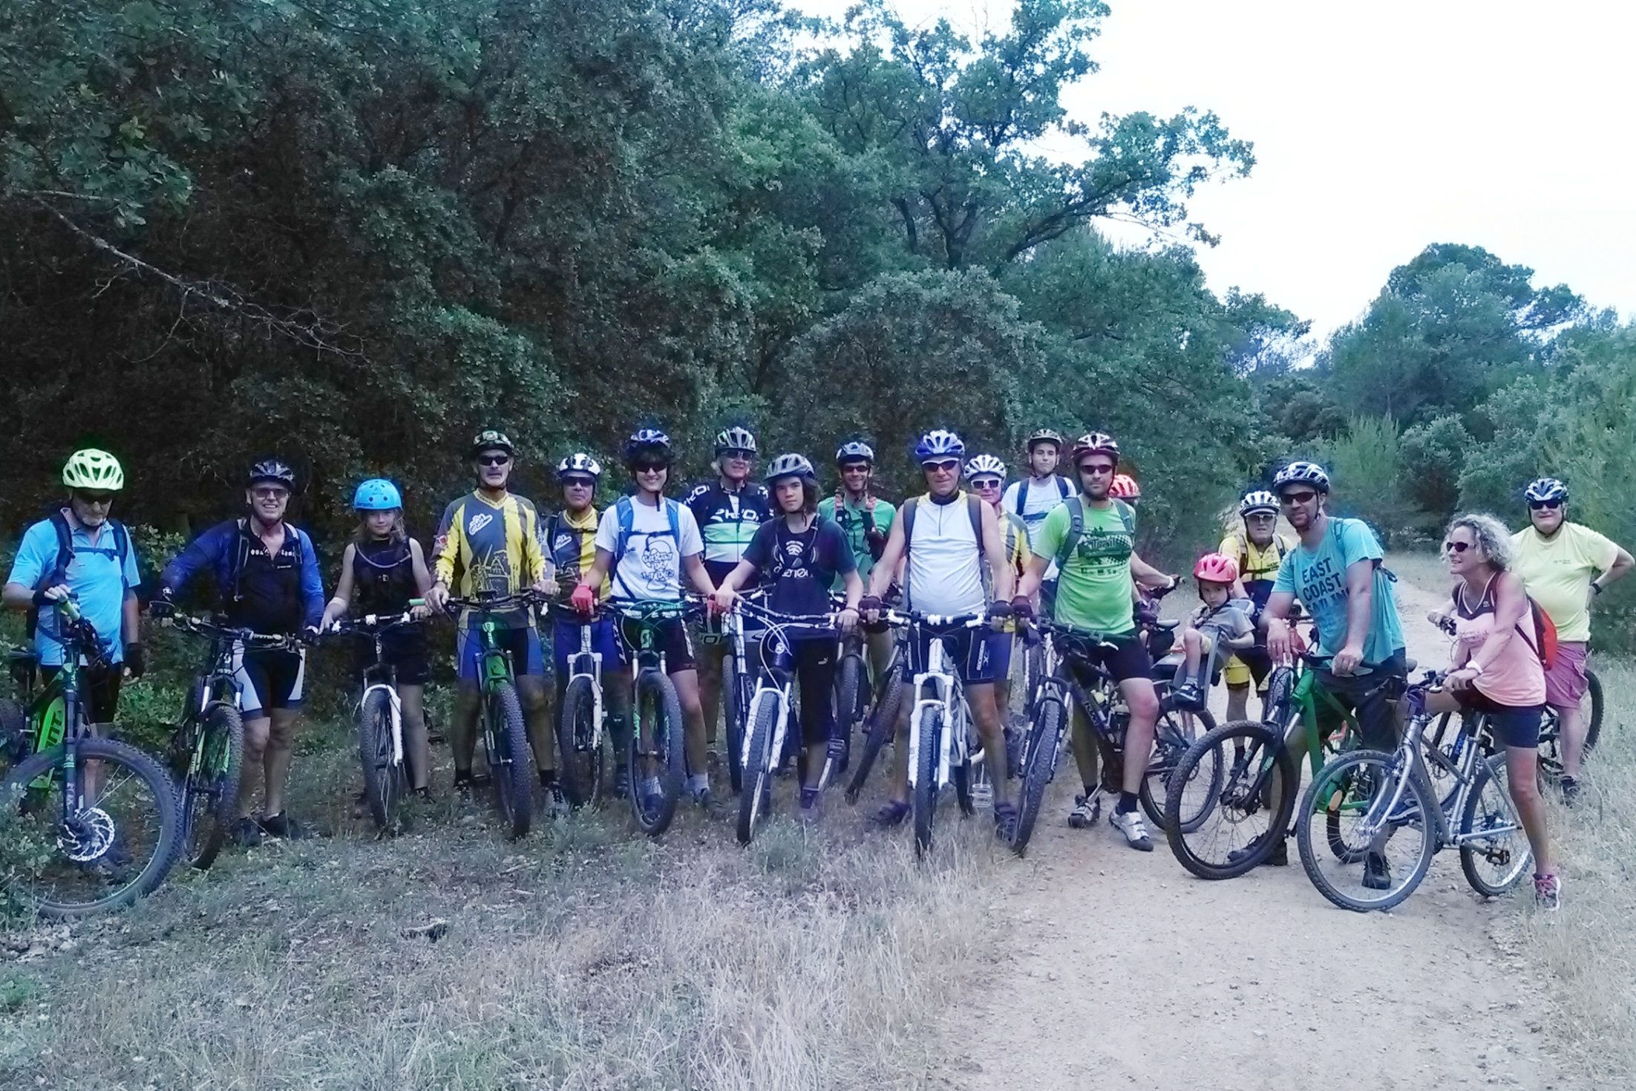
3 juin : Le CCL participe à la Fête du Sport
21 participants -G-O: Claude et Charley

Slide 34
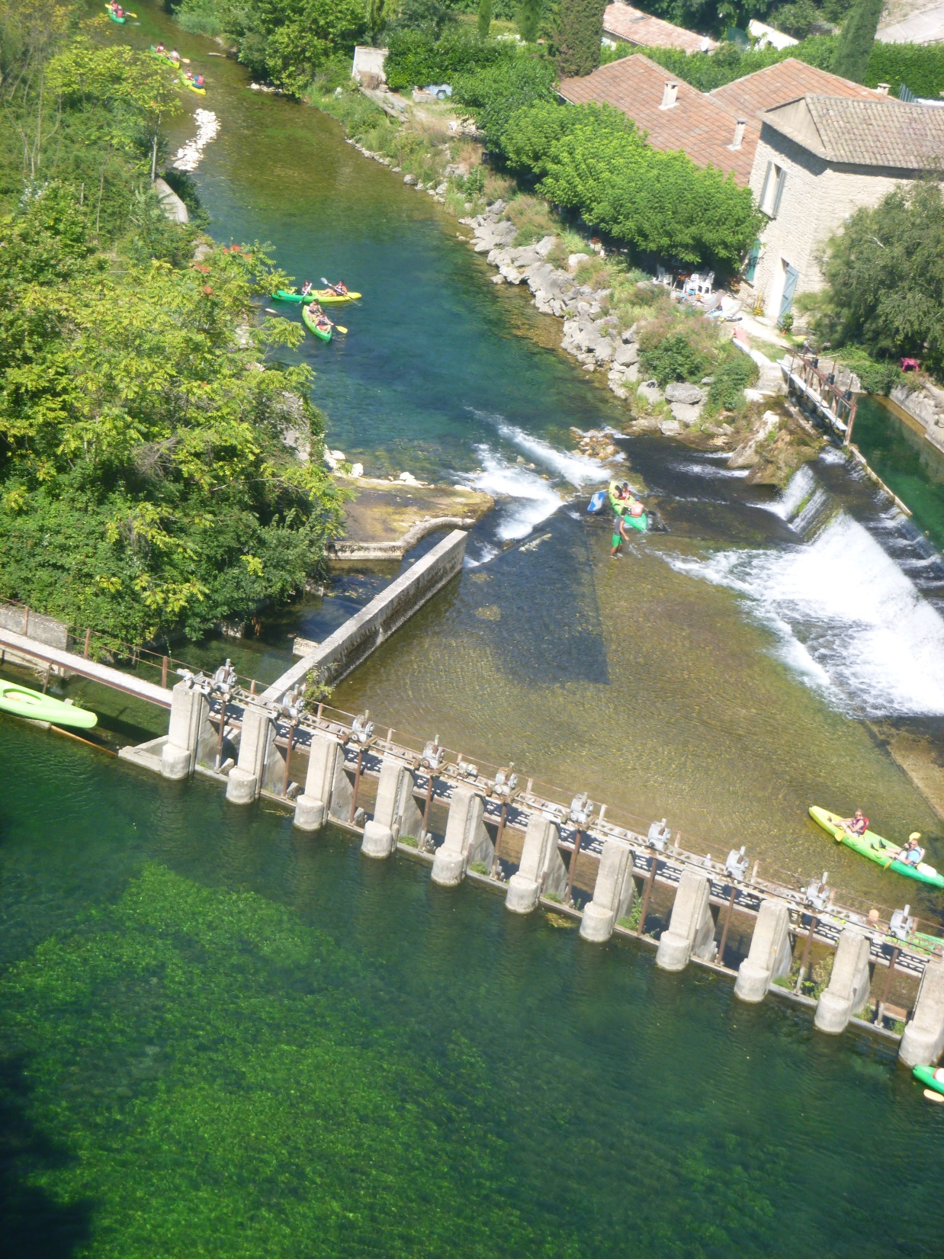
14 juillet 2017
LE CANAL DE CARPENTRAS
8 participants
63 km et 340m de dénivelé
G-O: Michel et Paul
P-N

Slide 35
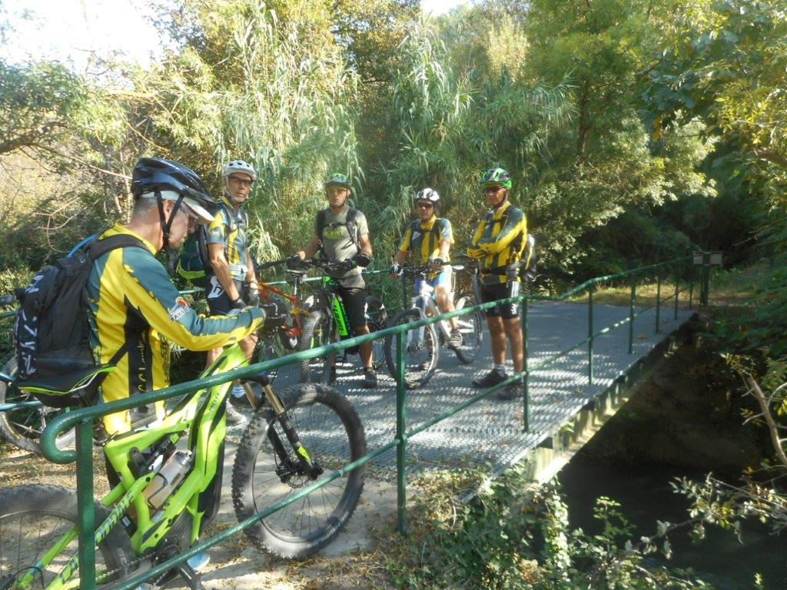
28 septembre : GRANS
6 participants : 38 km D: 980 m G-O: Cri P-N

Slide 36
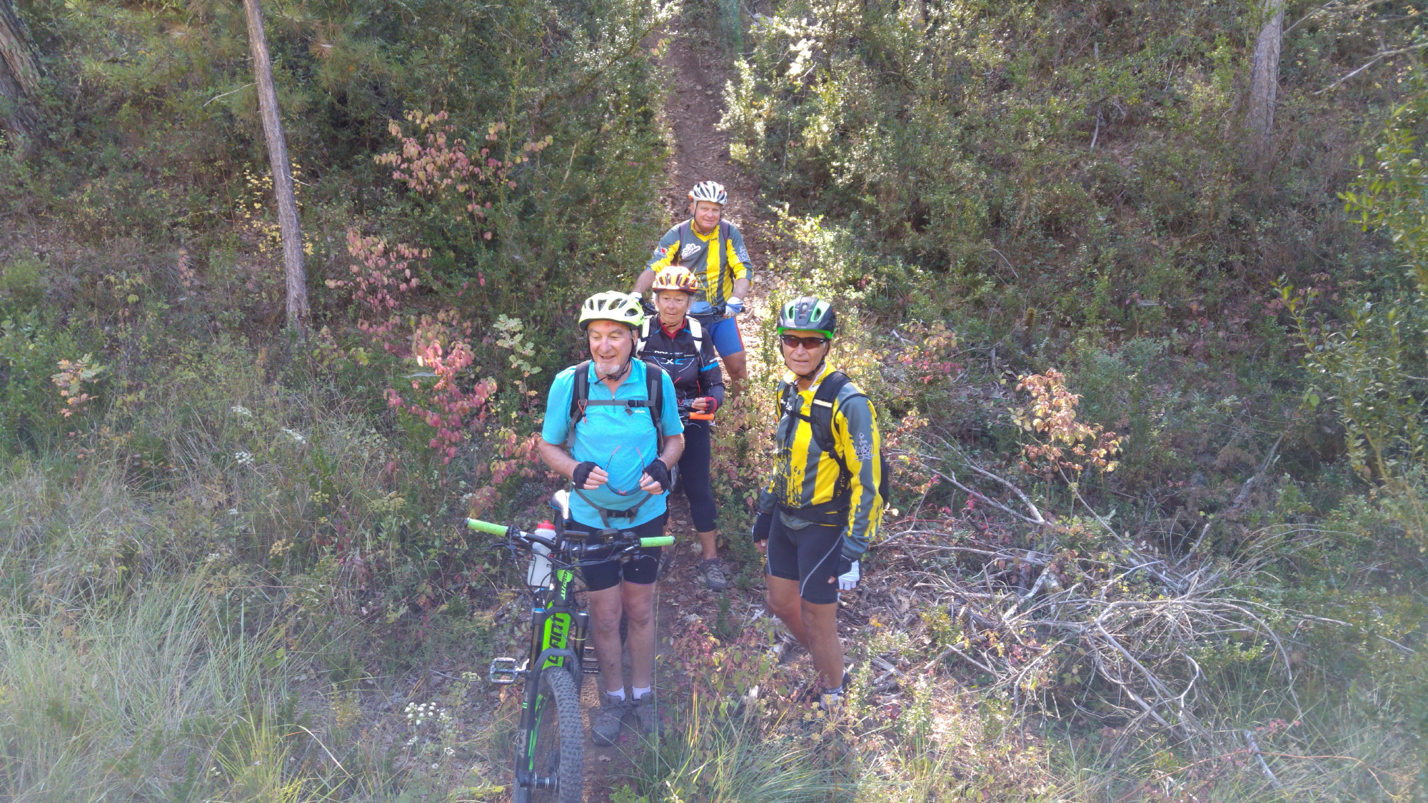
5 octobre : CADENET
5 participants : 38 km D: 1300 m G-O: Cri P-N

Slide 37
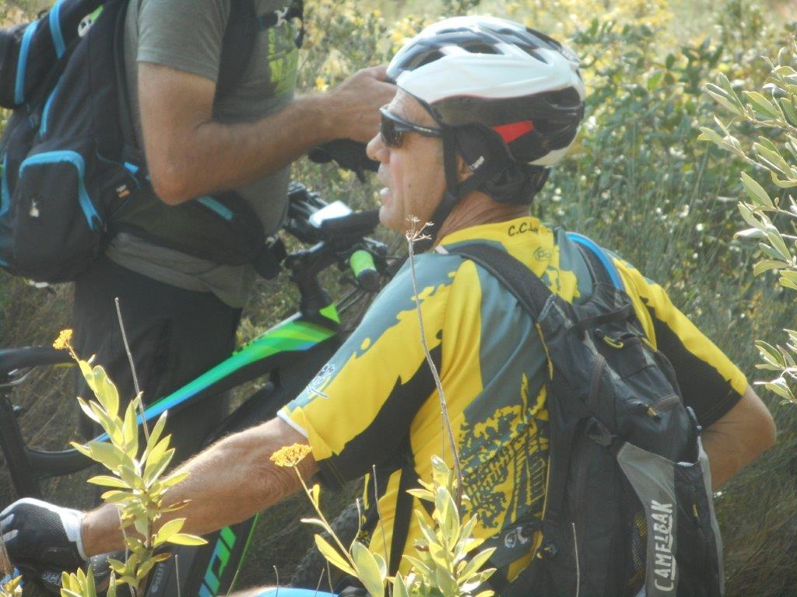
SUPERBE SAISON DE VTT

